Slide 1
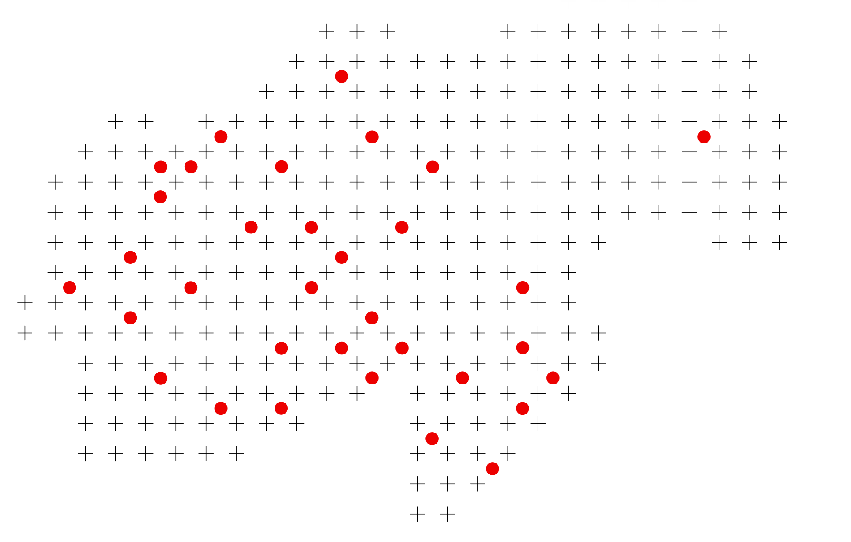

Henri L.F. de Groot
E: h.l.f.de.groot@vu.nl
Juli 2024
Economische Verkenningen MRA 2024

Slide 2
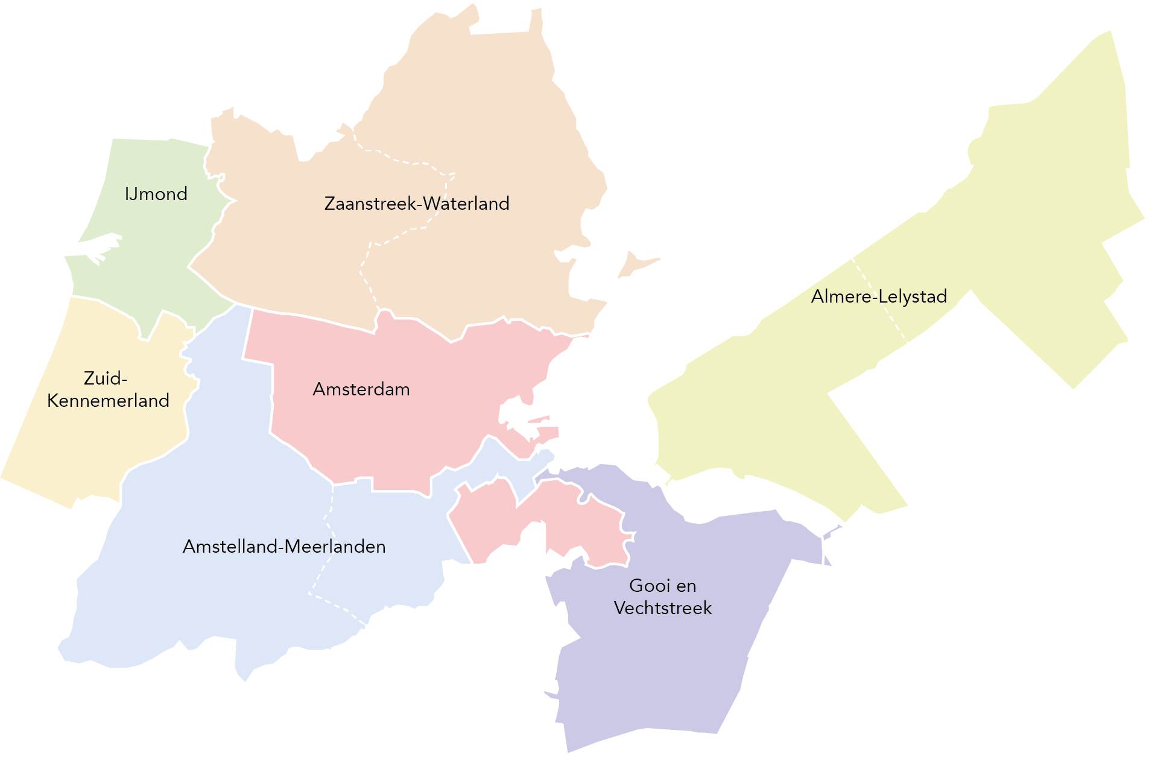
Deelregio’s MRA

Slide 3
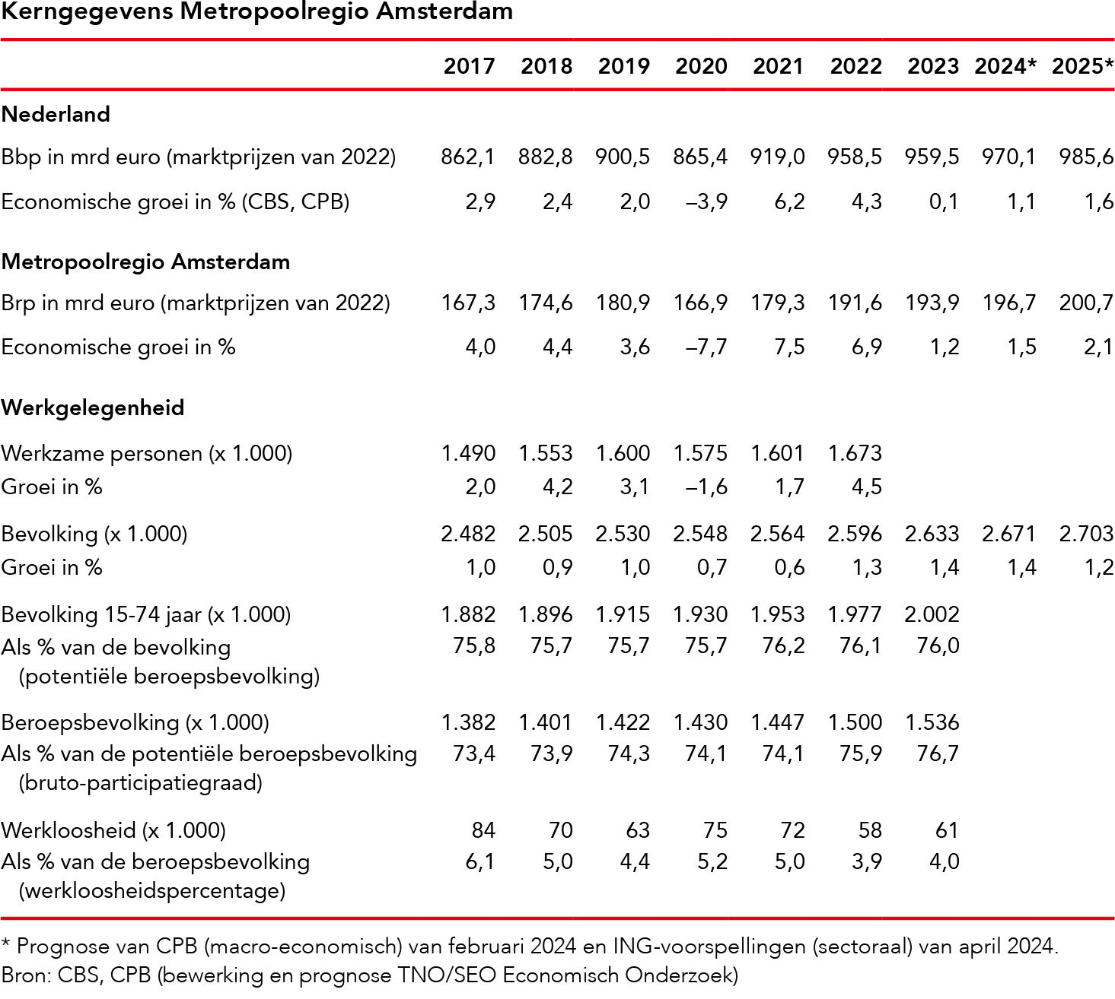
Kerngegevens Metropoolregio Amsterdam

Slide 4
1 De MRA in
vogelvlucht

Slide 5
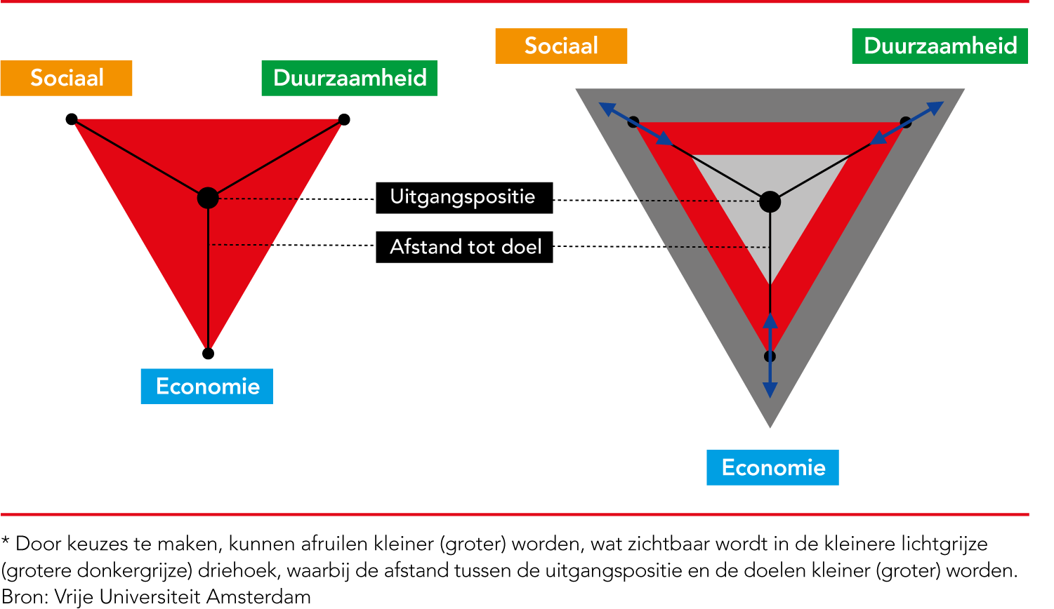
Figuur 1.1 Brede welvaart: afruilen in het hier en nu

Slide 6
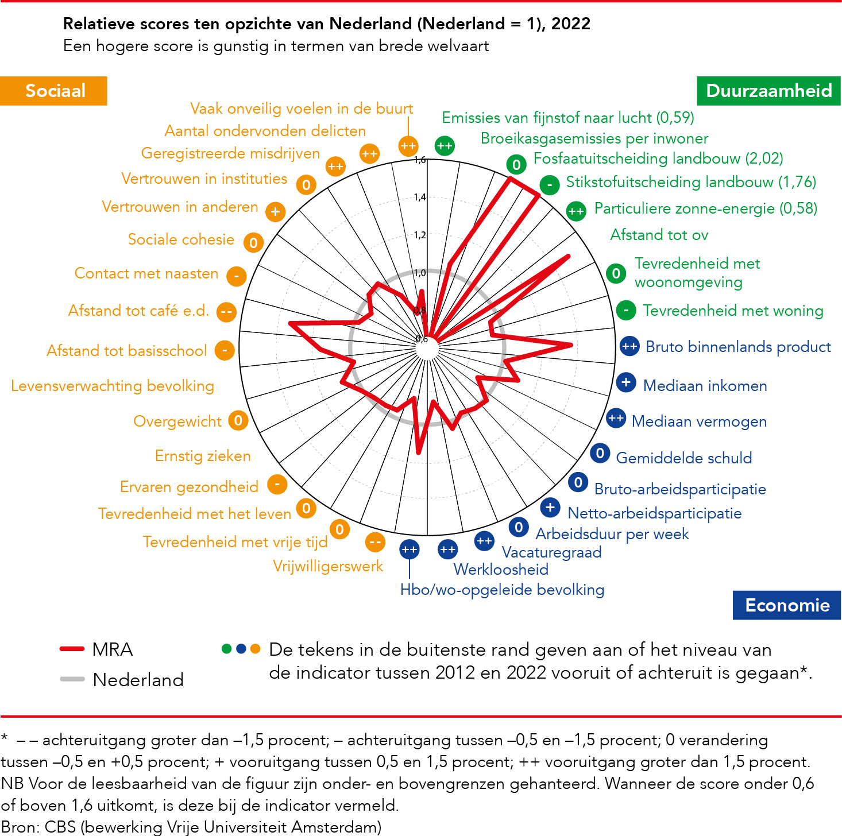
Figuur 1.2 Brede welvaart in de MRA

Slide 7
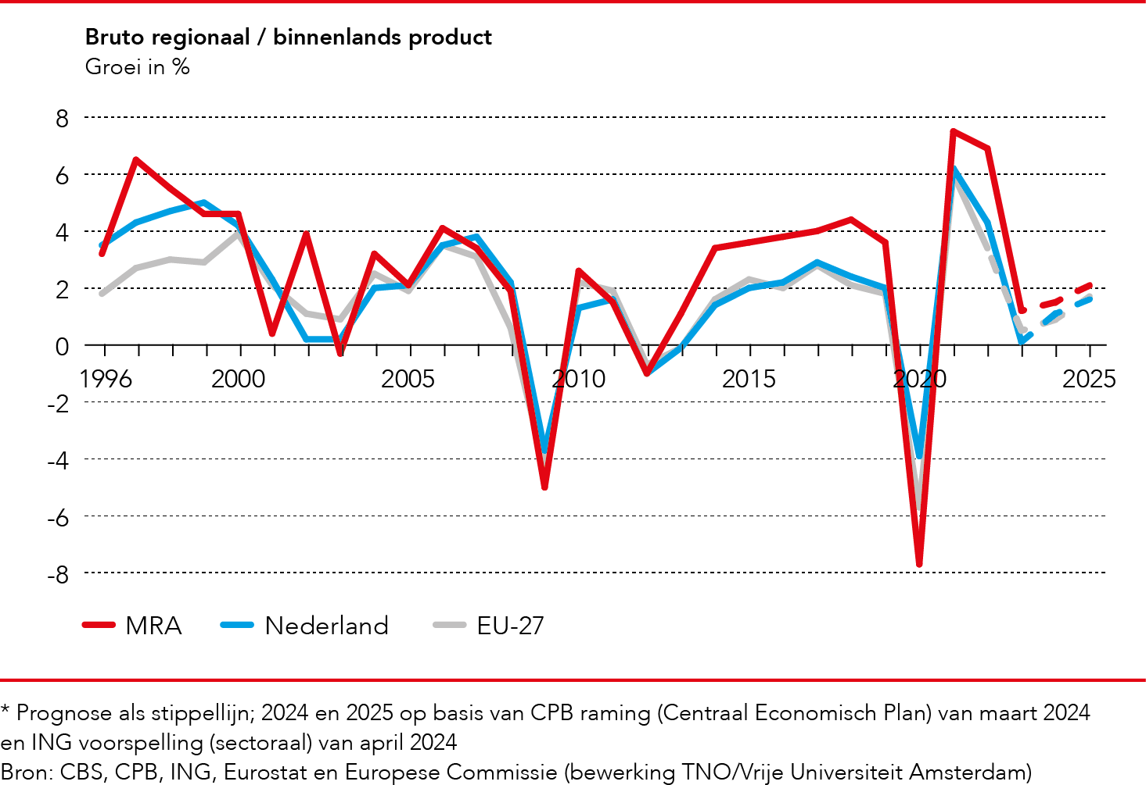
Figuur 1.3 Groei stabiliseert na krachtig herstel van coronapandemie

Slide 8
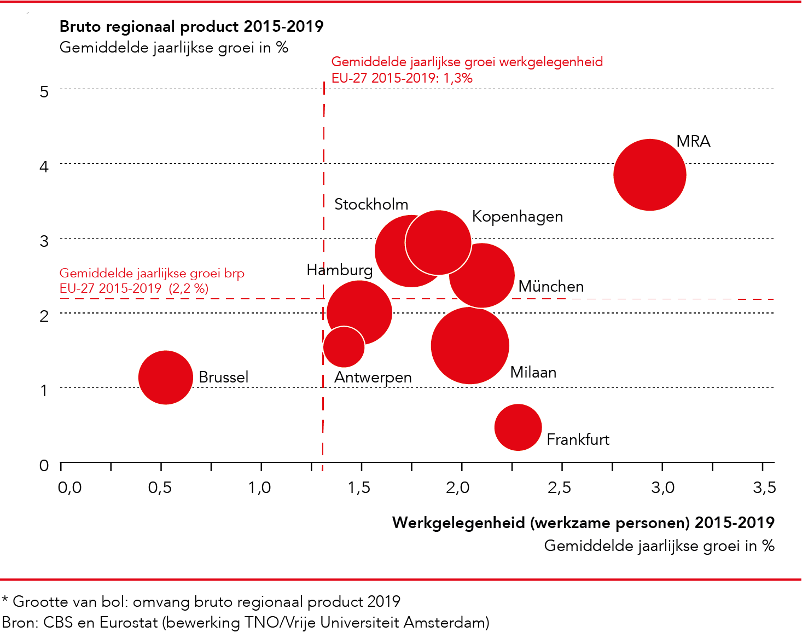
Figuur 1.4 Groei MRA hoog in vergelijking met andere Europese metropolen

Slide 9
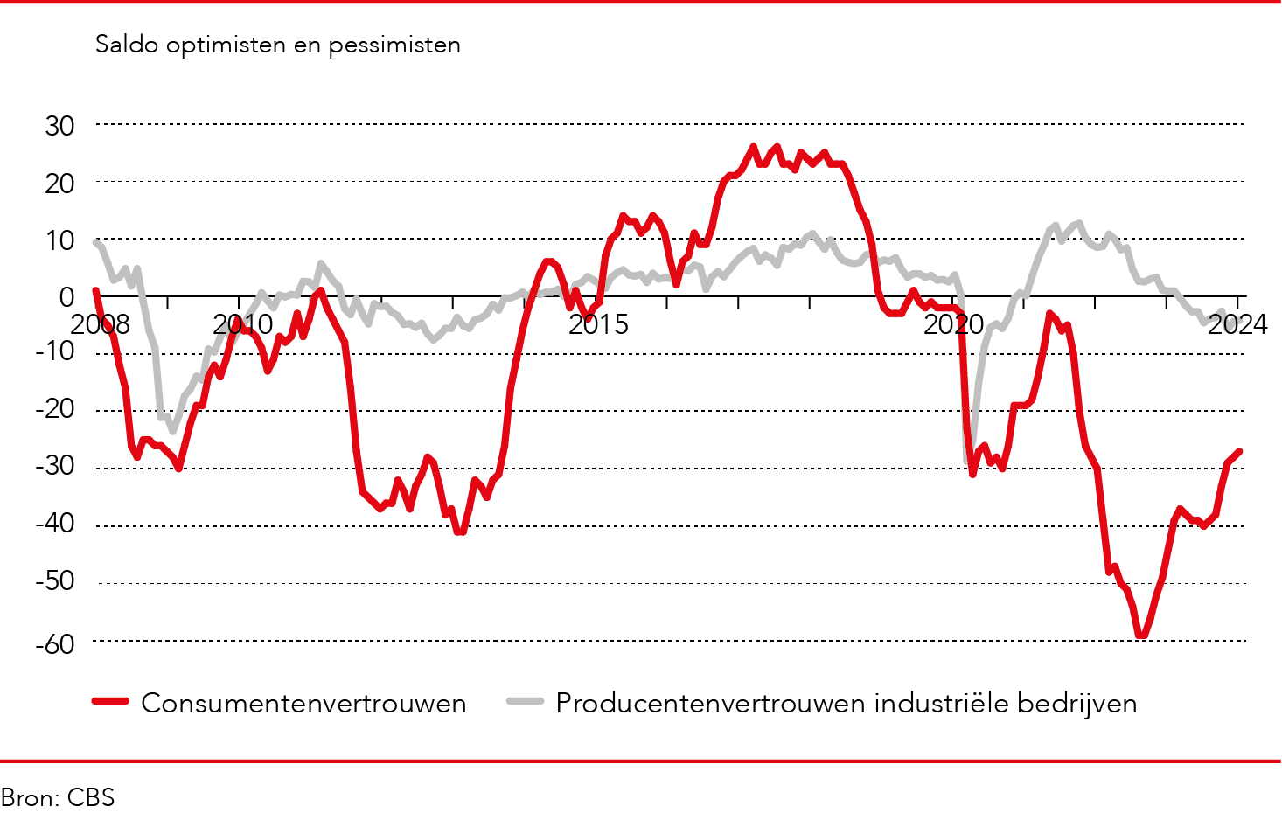
Figuur 1.5 Nederlands consumenten- en producentenvertrouwen laag

Slide 10
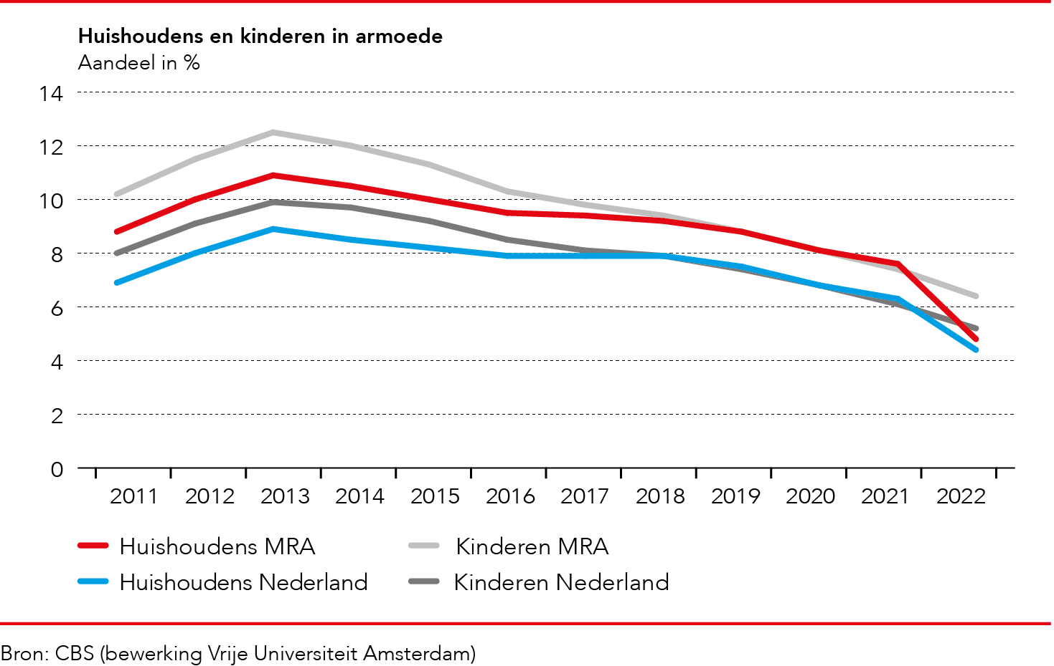
Figuur 1.6 Sinds 2013 daalt het aandeel huis-houdens en kinderen in armoede

Slide 11
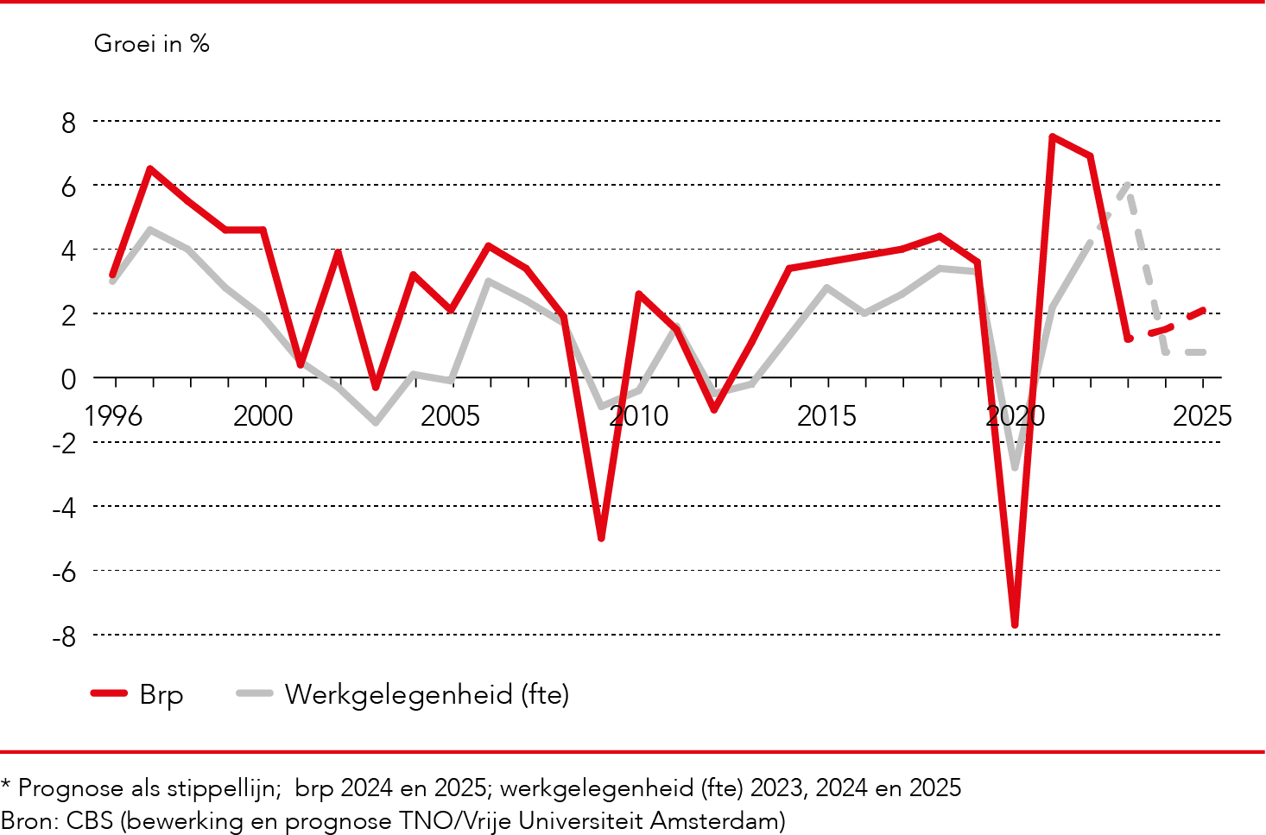
Figuur 1.7 Brp en werkgelegenheid groeien waarschijnlijk minder snel in 2024 en 2025

Slide 12
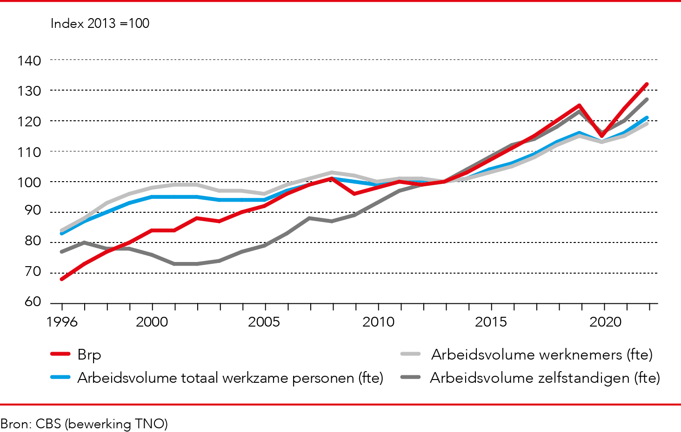
Figuur 1.8 Arbeidsvolume volgt groei van brp, met name gedreven door zzp’ers

Slide 13
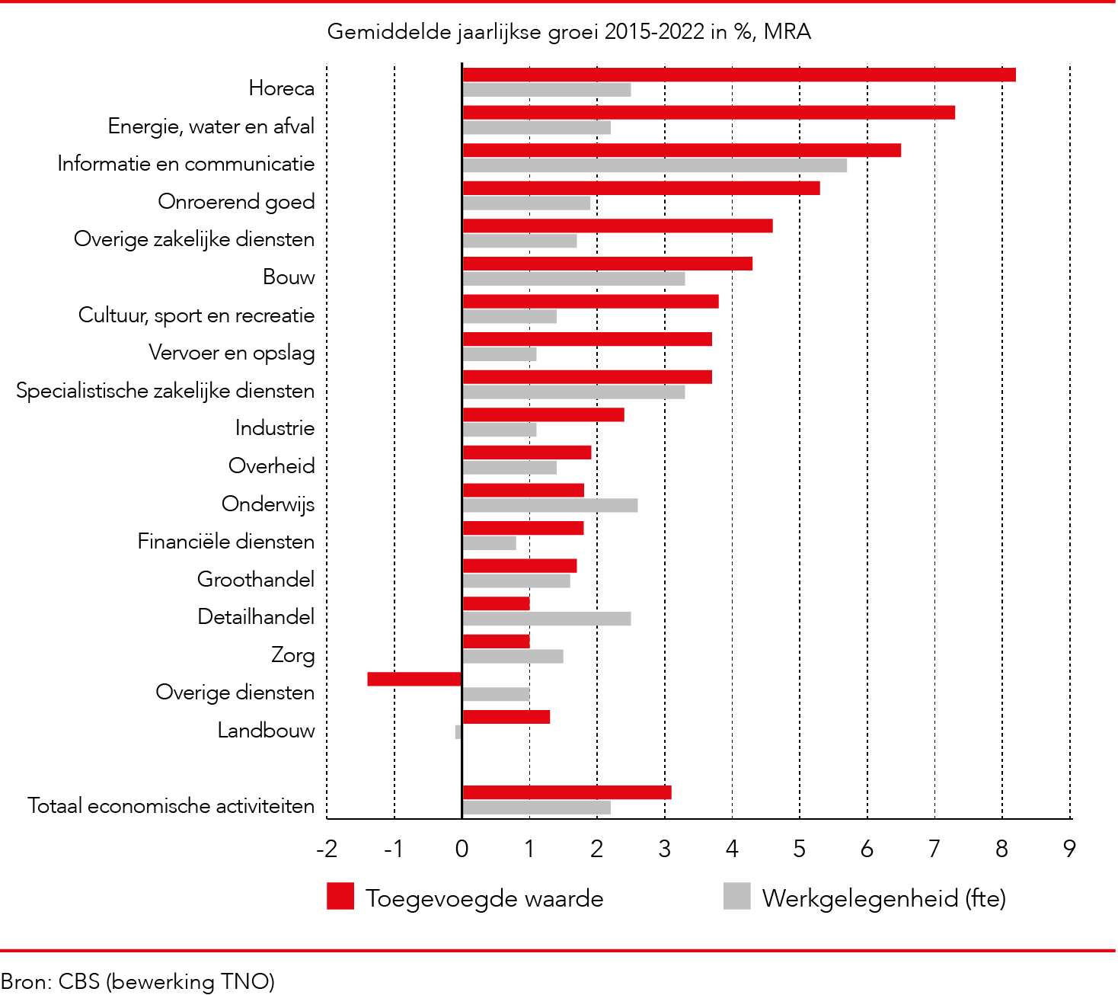
Figuur 1.9 Sterke groei in Informatie en communicatie, Zakelijke diensten en Horeca

Slide 14
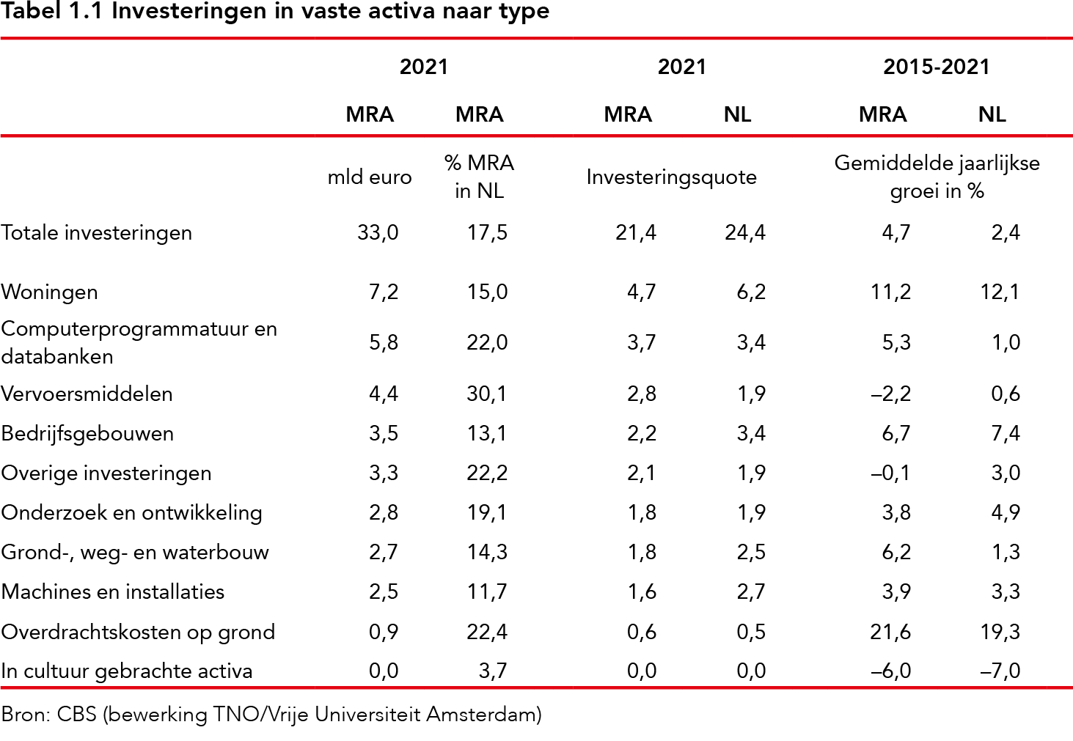
Tabel 1.1 Investeringen in vaste activa naar type

Slide 15
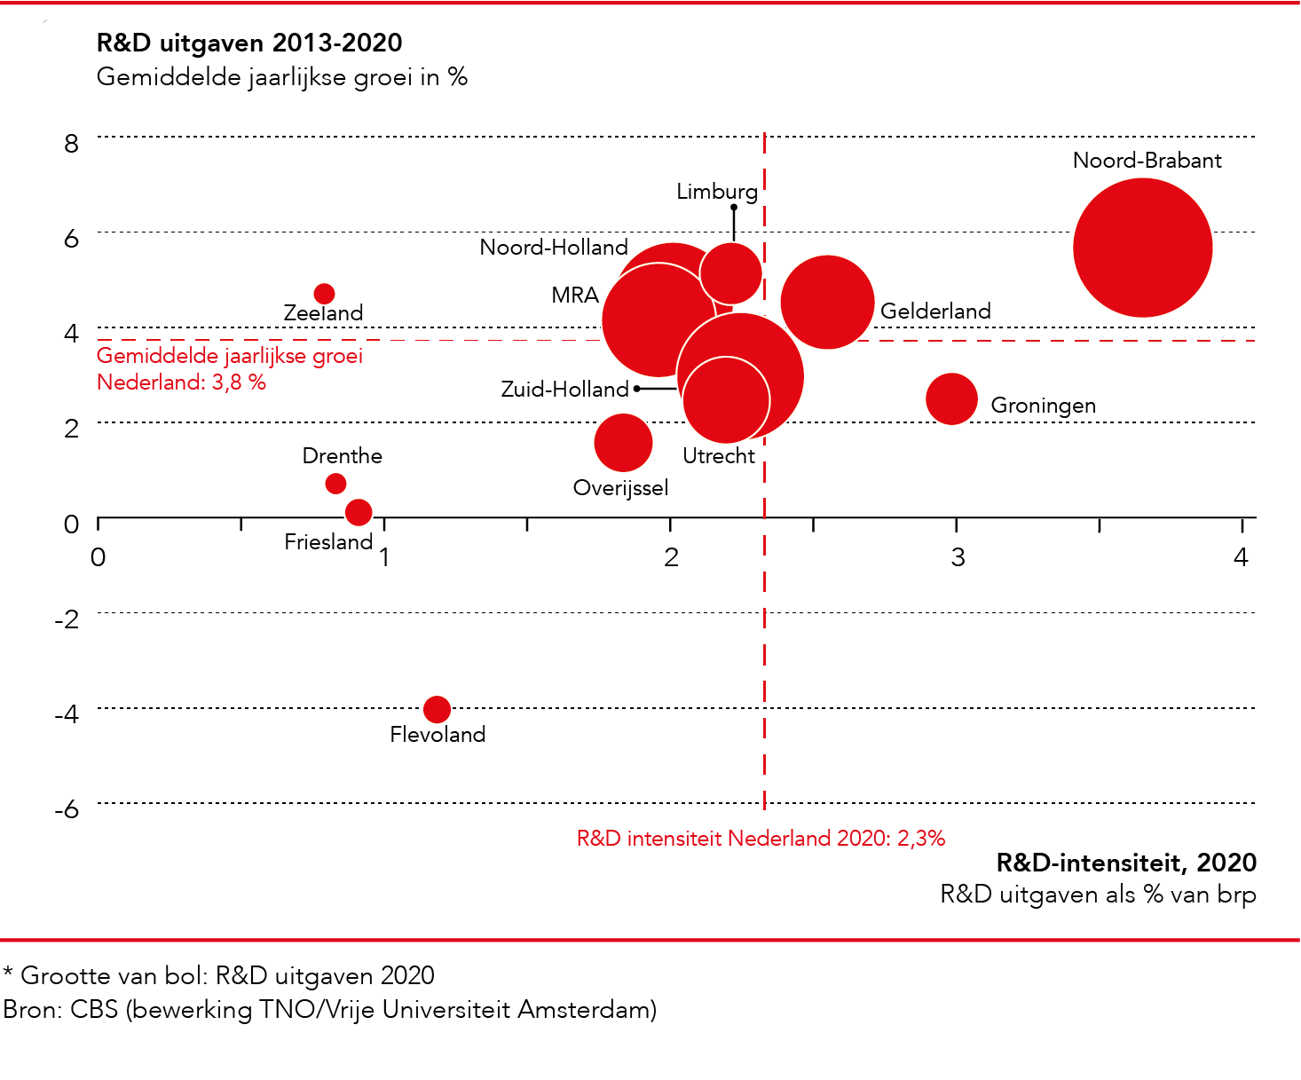
Figuur 1.10 Uitgaven Research & Development (R&D)

Slide 16
2 Bevolking en
arbeidsmarkt

Slide 17
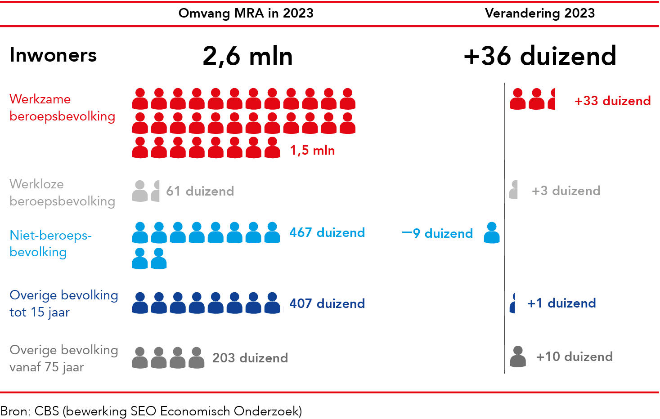
Figuur 2.1 Werkgelegenheid blijft groeien, maar werkloosheid neemt ook weer toe

Slide 18
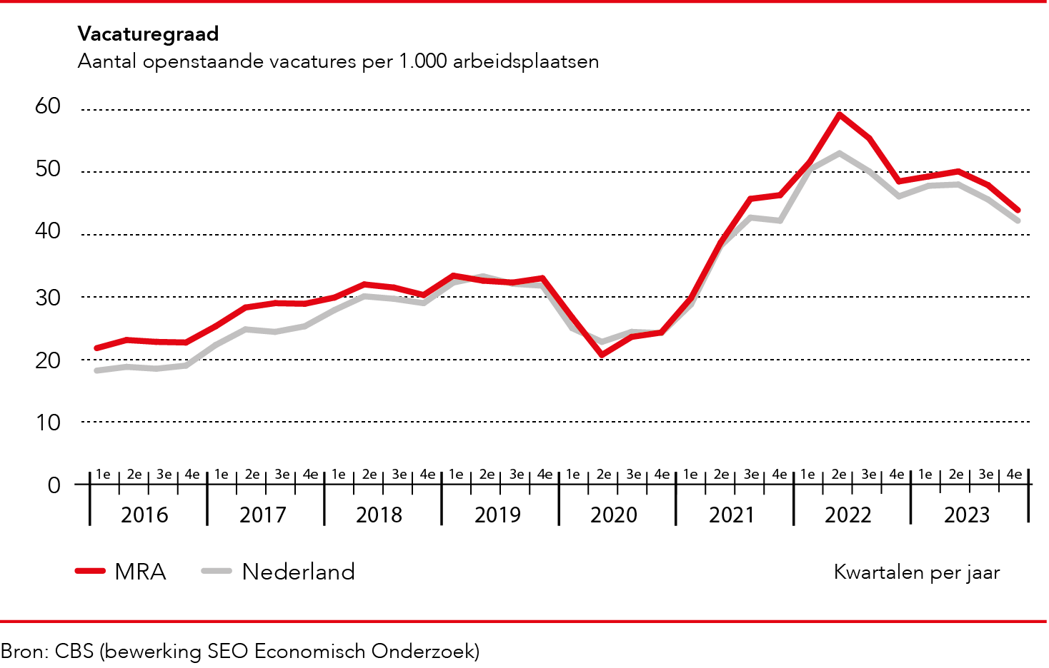
Figuur 2.2 Na de coronacrisis kende de MRA de hoogste vacaturegraad ooit

Slide 19
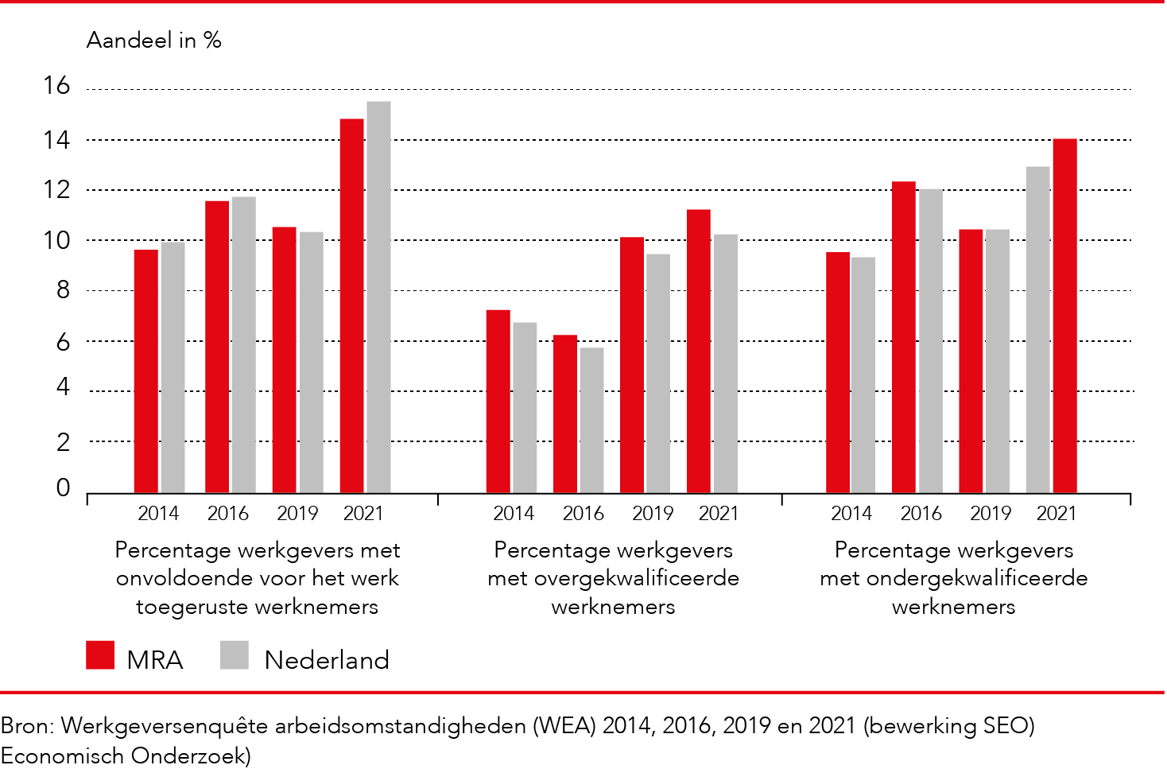
Figuur 2.3 Kwalitatieve mismatch tussen arbeidsvraag en arbeidsaanbod groeit

Slide 20
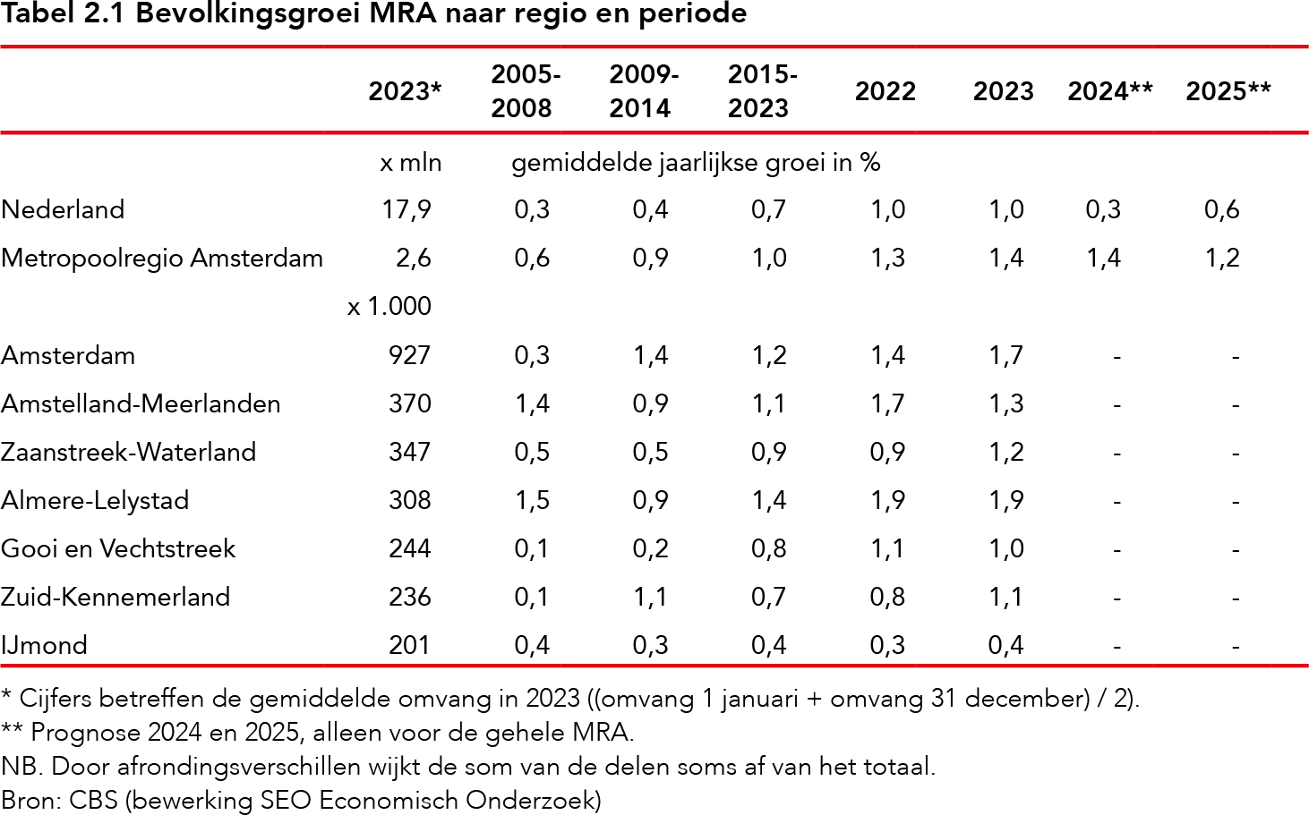
Tabel 2.1 Bevolkingsgroei MRA naar regio en periode

Slide 21
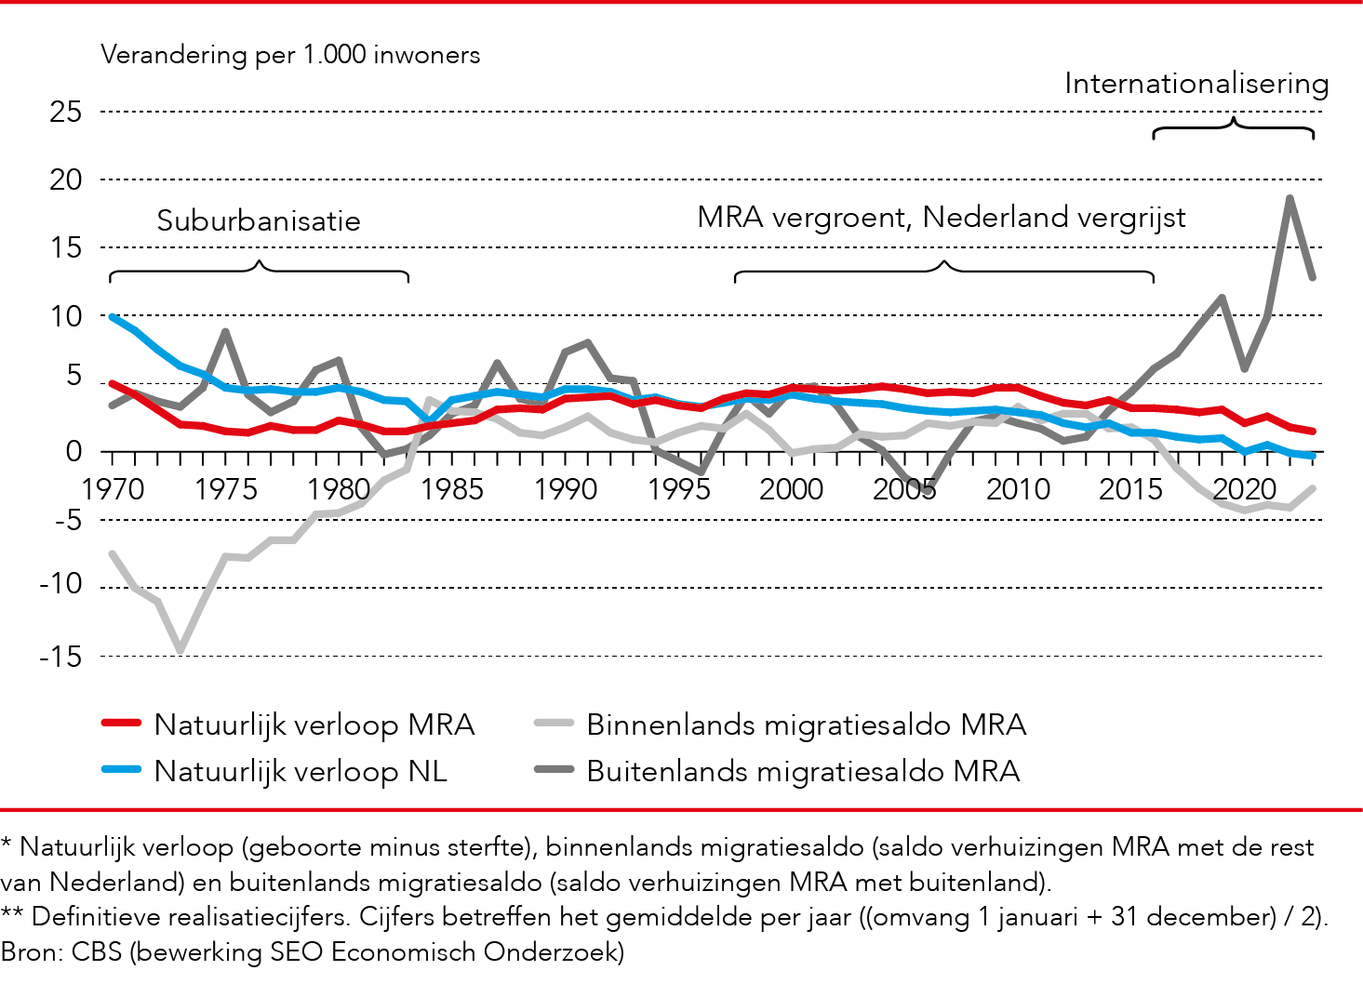
Figuur 2.4 Bevolkingsgroei in MRA steeds meer gedreven door buitenlands migratiesaldo

Slide 22
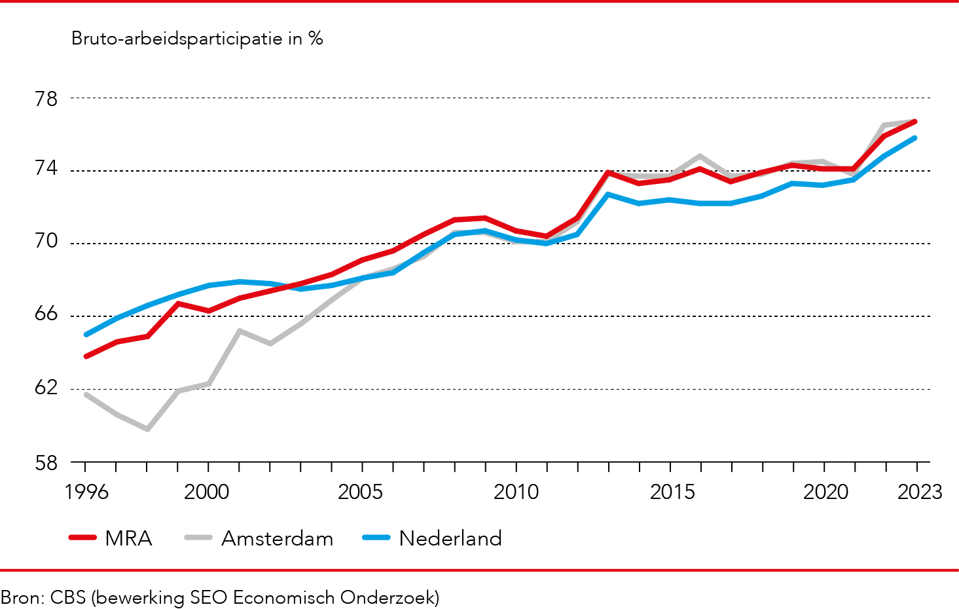
Figuur 2.5 Bruto-arbeidsparticipatie groeit in 2023 relatief sterk

Slide 23
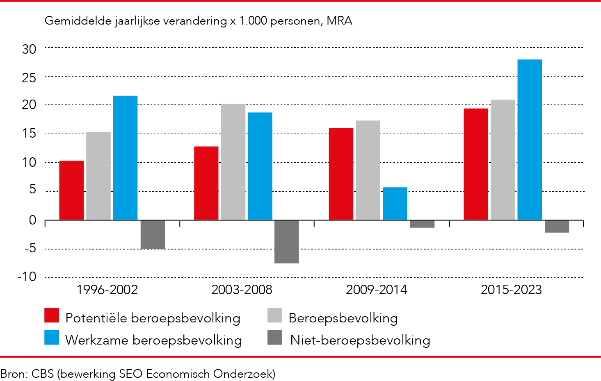
Figuur 2.6 Werkzame beroepsbevolking groeit sneller dan potentiële beroepsbevolking

Slide 24
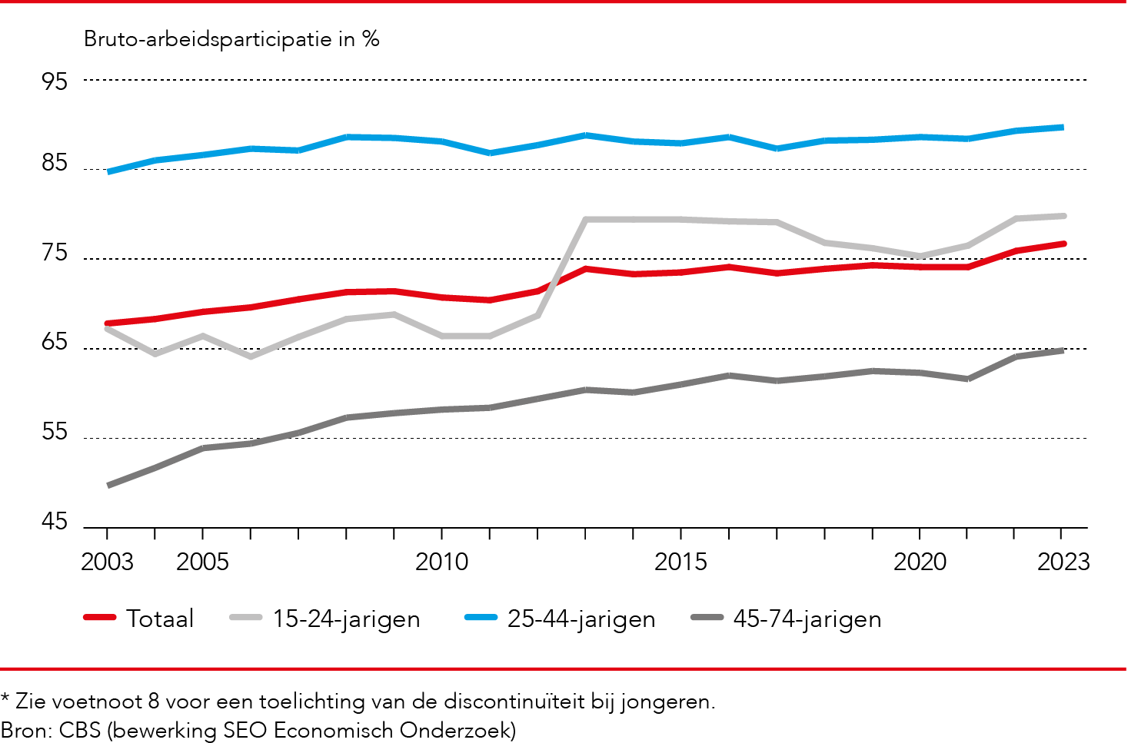
Figuur 2.7 Bruto-arbeidsparticipatie steeg in alle leeftijdsgroepen*

Slide 25
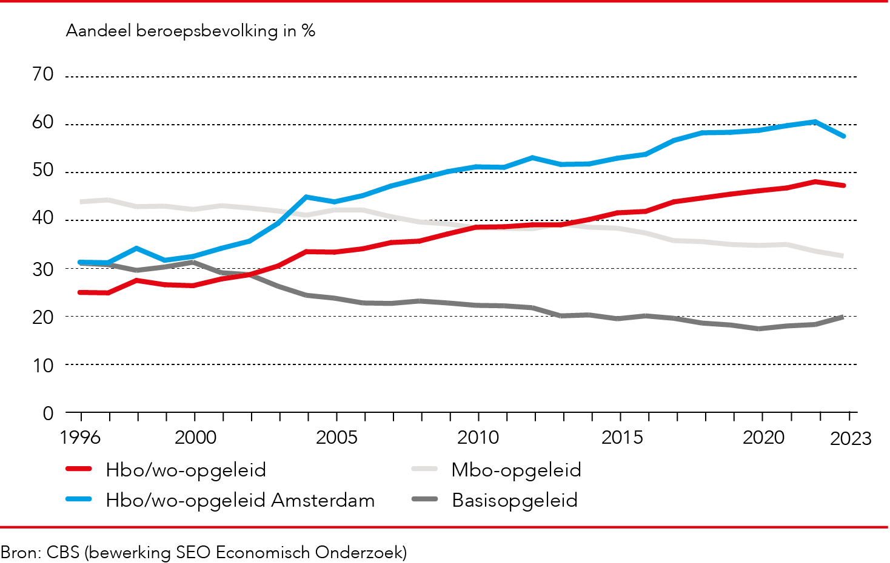
Figuur 2.8 Steeds groter aandeel hbo- en wo-opgeleiden in beroepsbevolking MRA

Slide 26
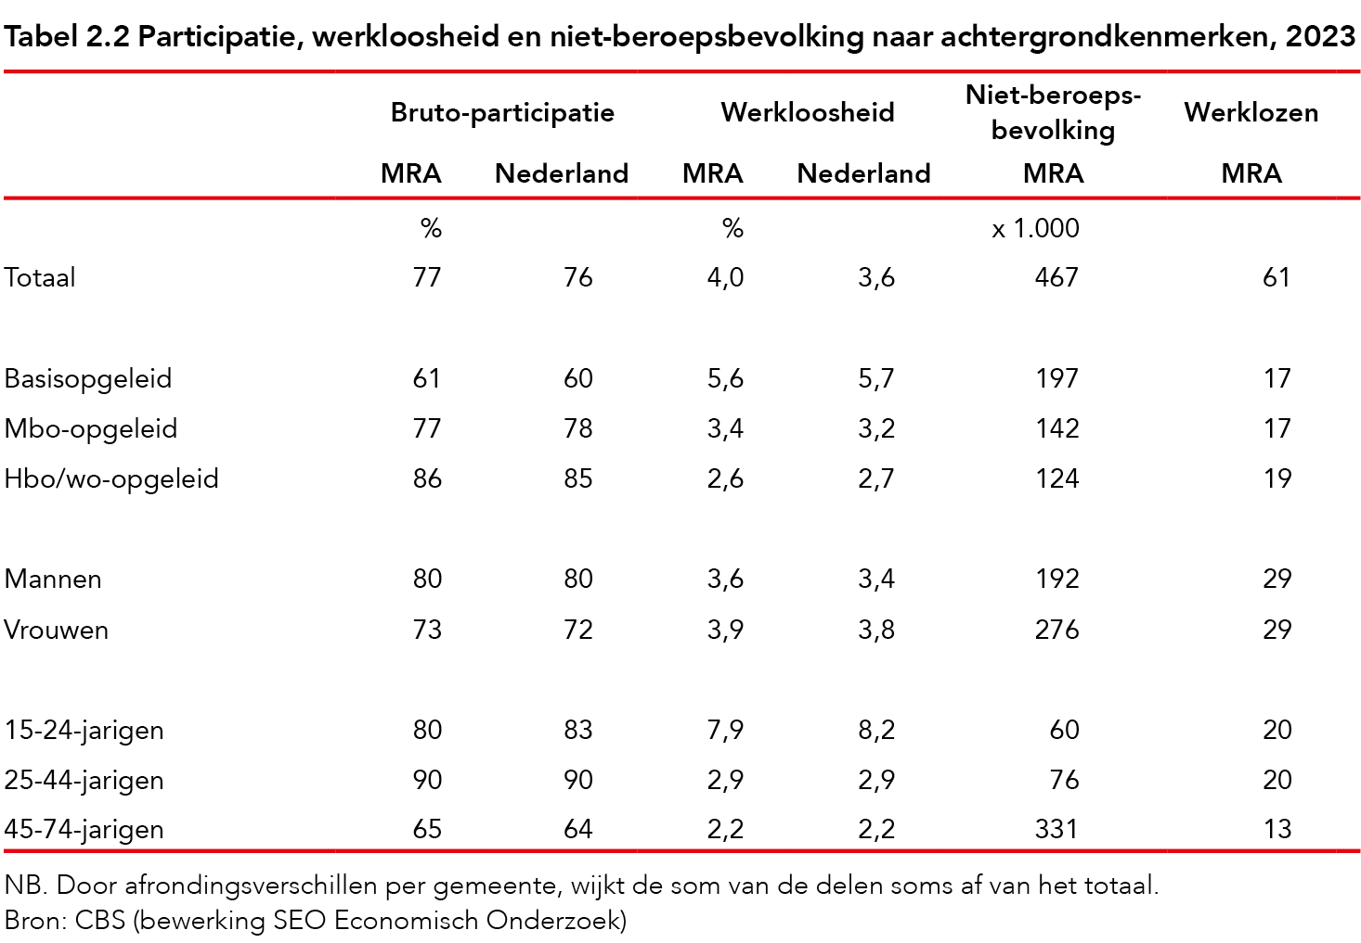
Tabel 2.2 Participatie, werkloosheid en niet-beroepsbevolking naar achtergrondkenmerken, 2023

Slide 27
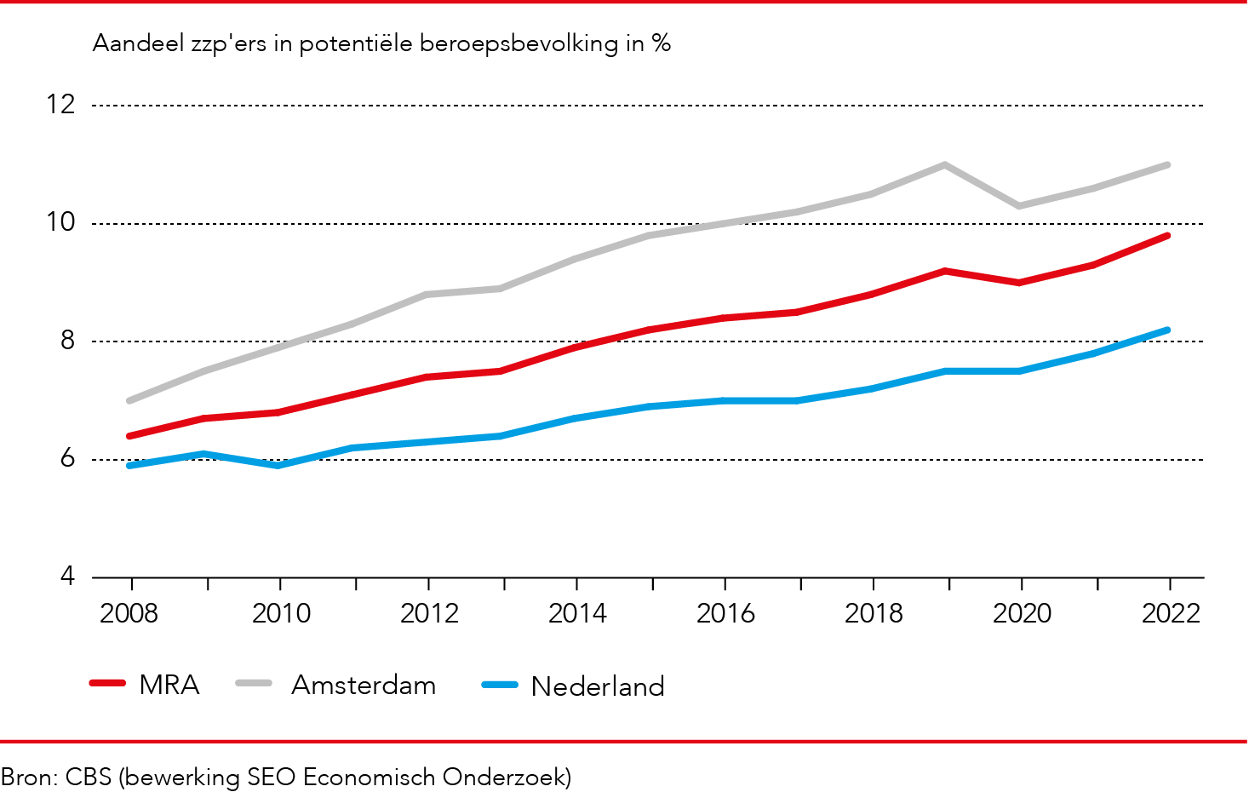
Figuur 2.9 Aandeel zzp’ers terug op niveau van voor coronapandemie

Slide 28
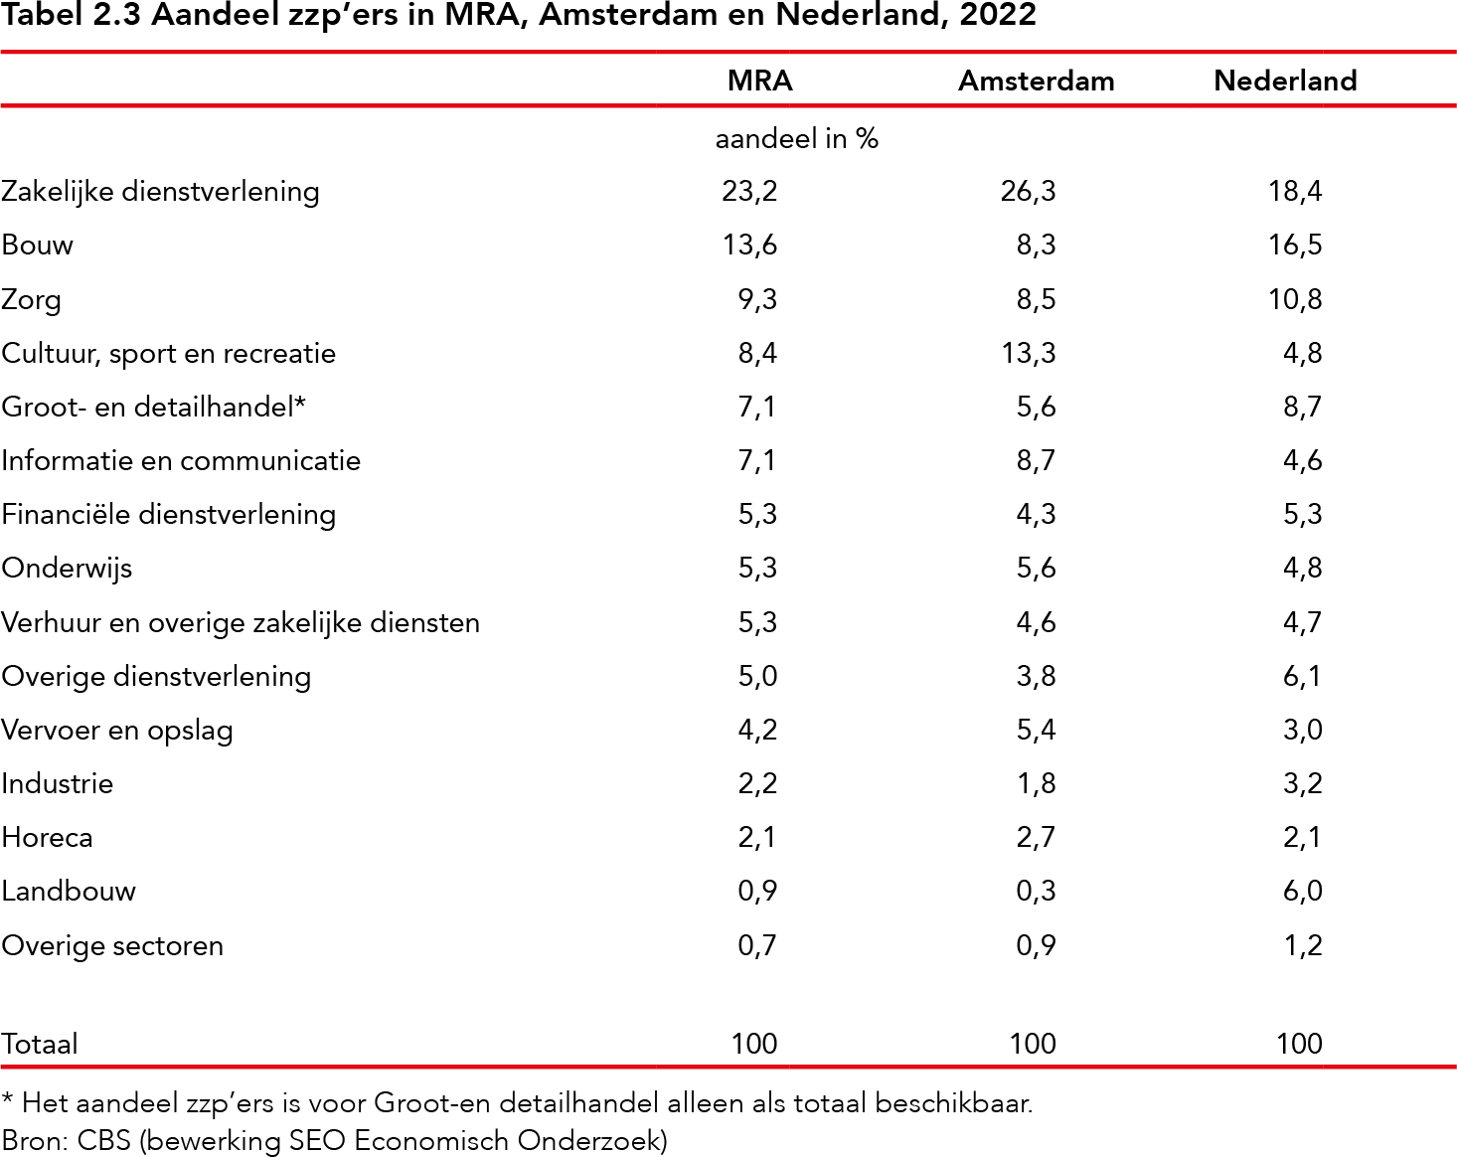
Tabel 2.3 Aandeel zzp’ers in MRA, Amsterdam en Nederland, 2022

Slide 29
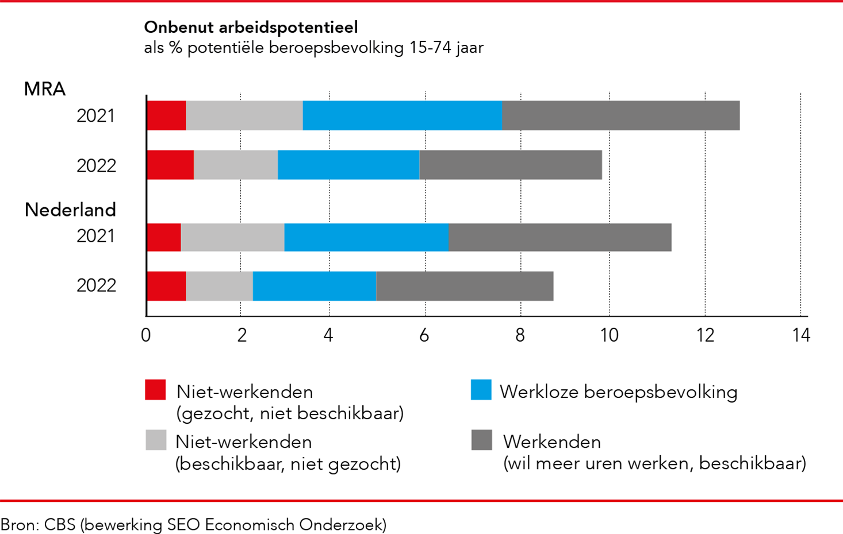
Figuur 2.10 Onbenut arbeidspotentieel kromp in 2022 flink

Slide 30
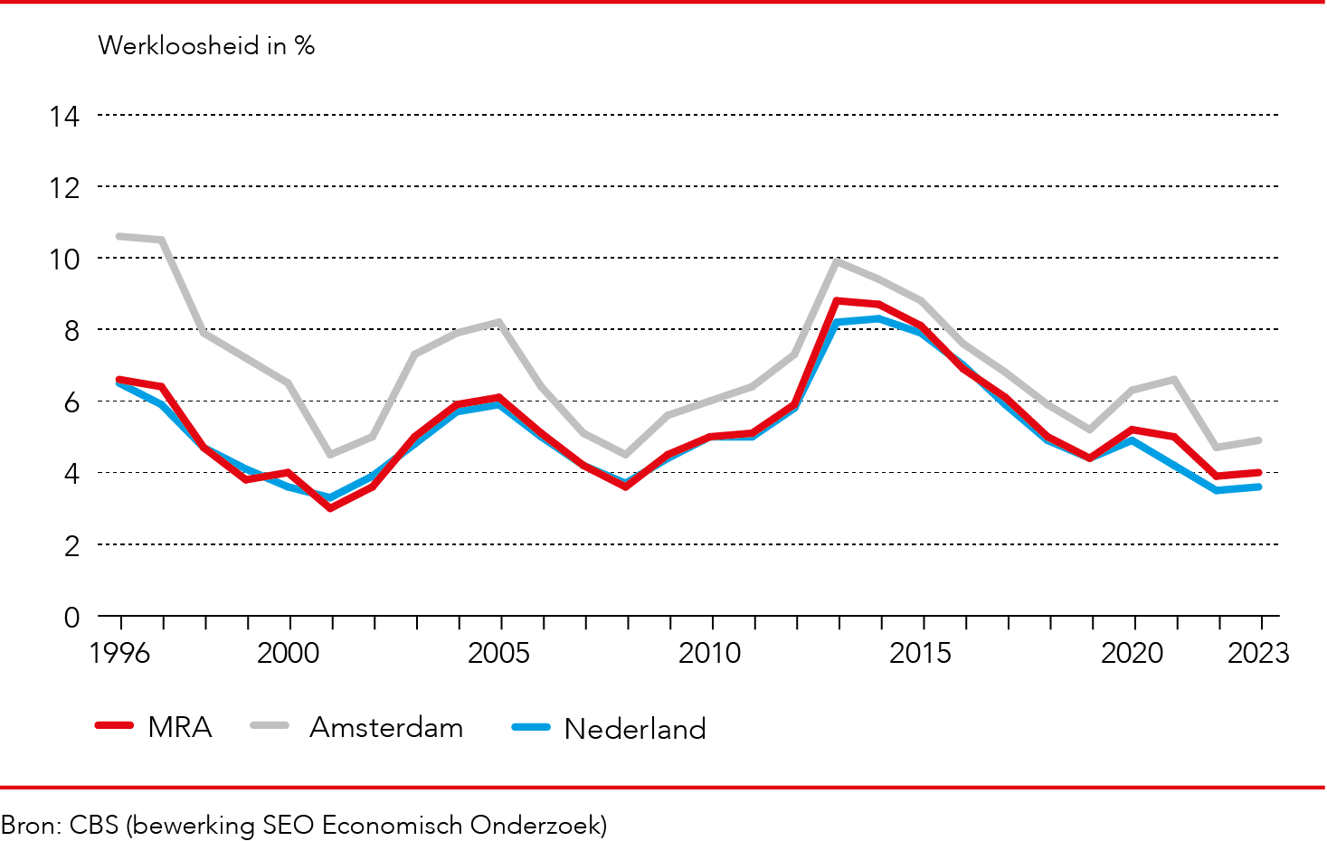
Figuur 2.11 Werkloosheid nam na sterke afname weer licht toe

Slide 31
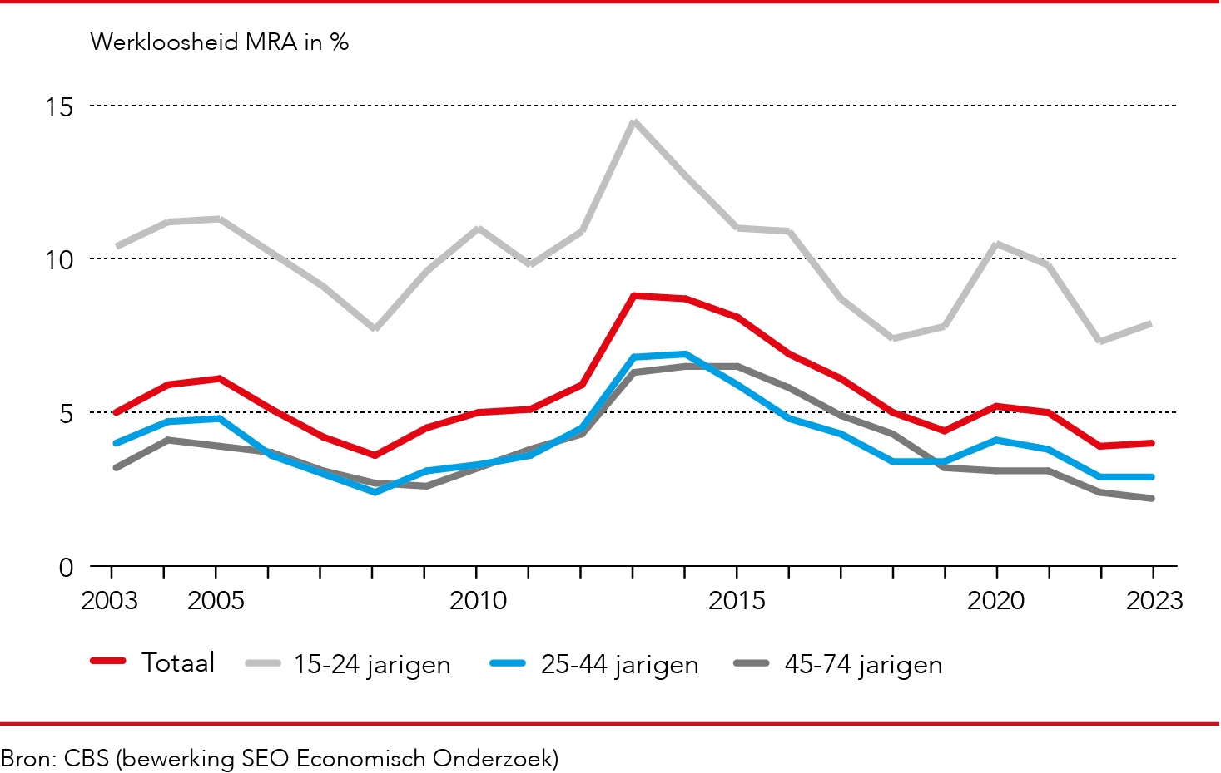
Figuur 2.12 Werkloosheid daalt onder ouderen en stijgt onder jongeren

Slide 32
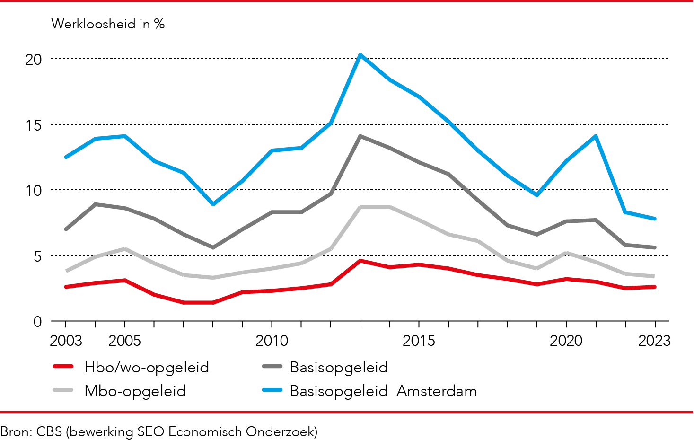
Figuur 2.13 Werkloosheid basisopgeleiden varieert relatief sterk door conjunctuur

Slide 33
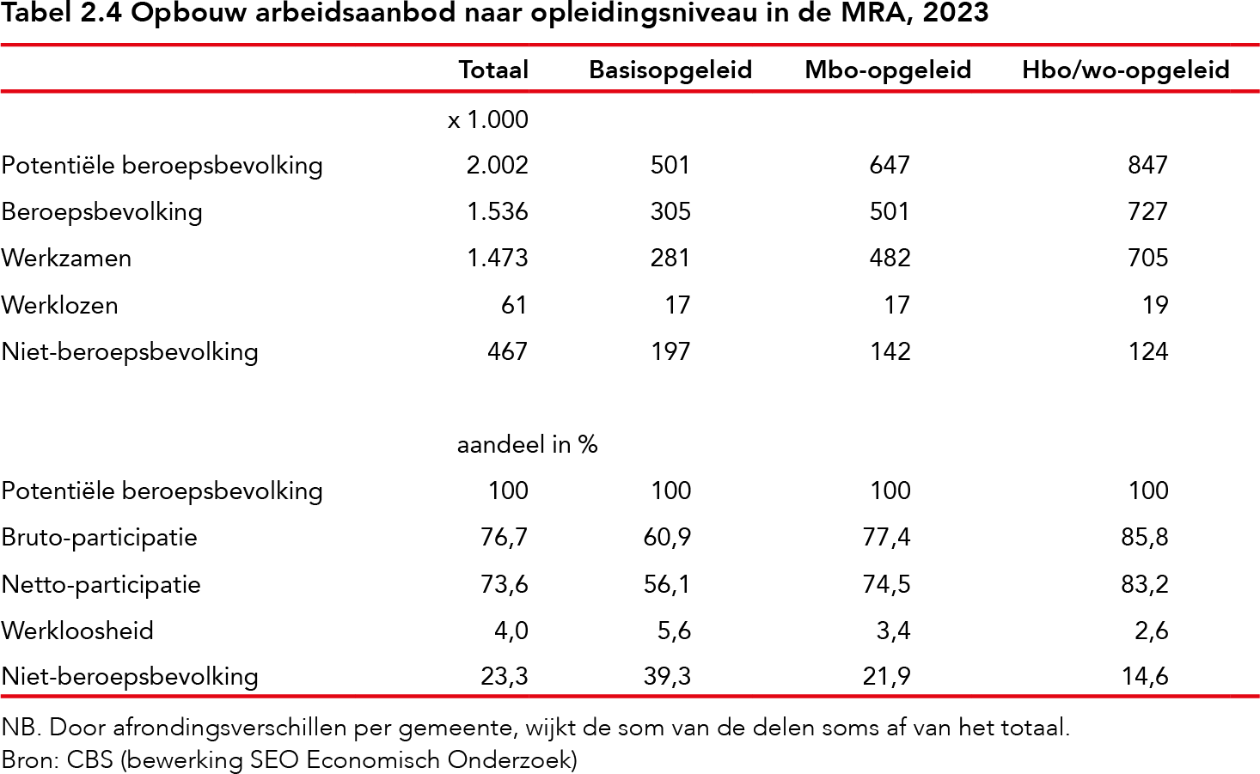
Tabel 2.4 Opbouw arbeidsaanbod naar opleidingsniveau in de MRA, 2023

Slide 34
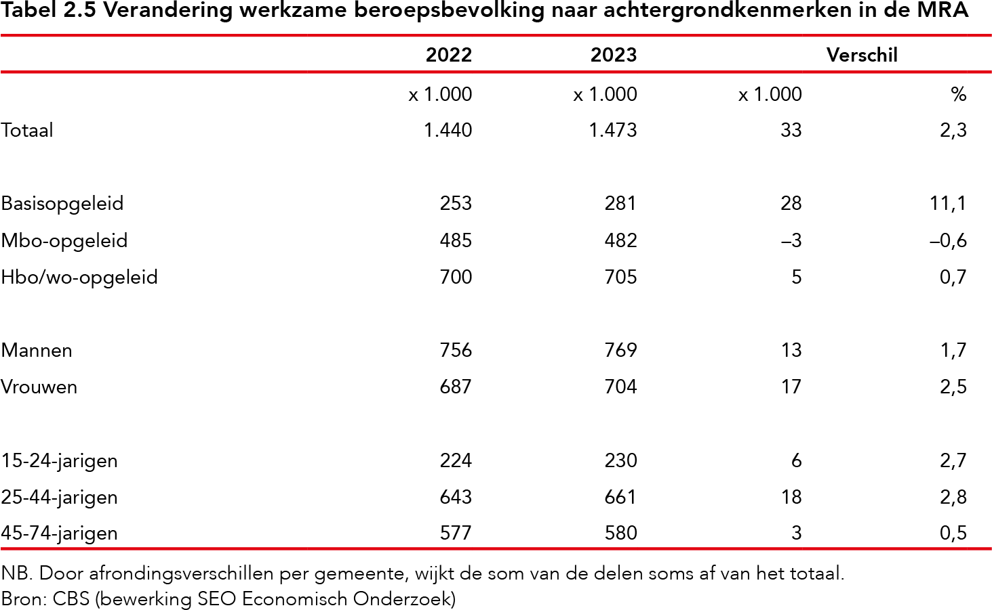
Tabel 2.5 Verandering werkzame beroepsbevolking naar achtergrondkenmerken in de MRA

Slide 35
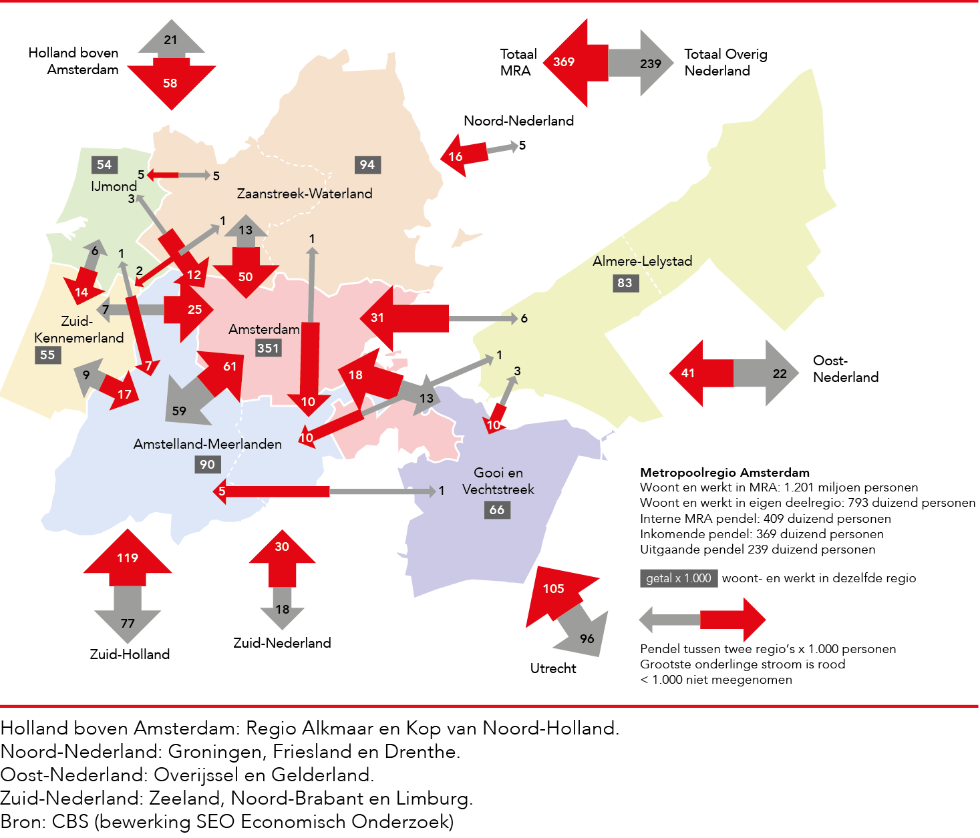
Figuur 2.14 Woon-werkverkeer binnen de MRA en met overige delen van Nederland

Slide 36
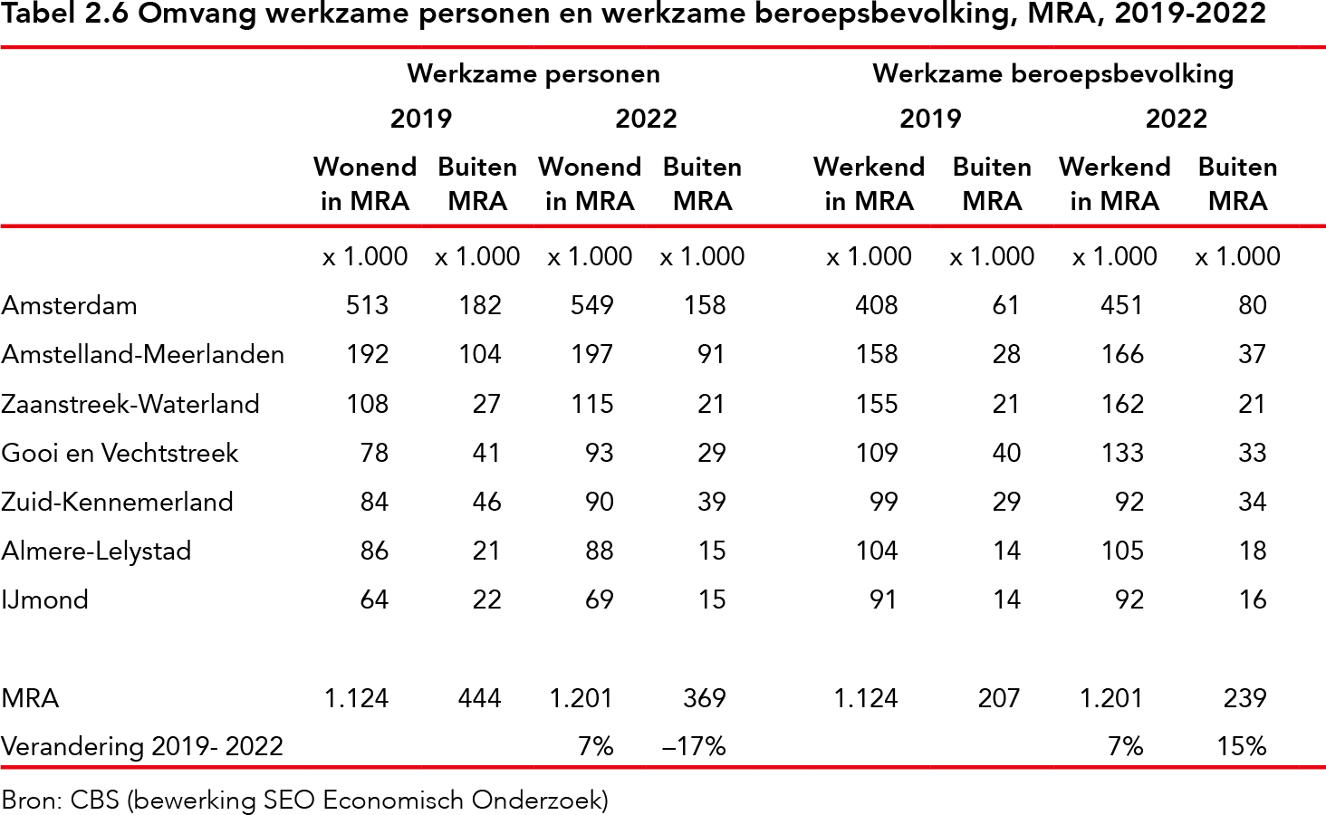
Tabel 2.6 Omvang werkzame personen en werkzame beroepsbevolking, MRA, 2019-2022

Slide 37
3 Structuur en Concurrentiekracht

Slide 38
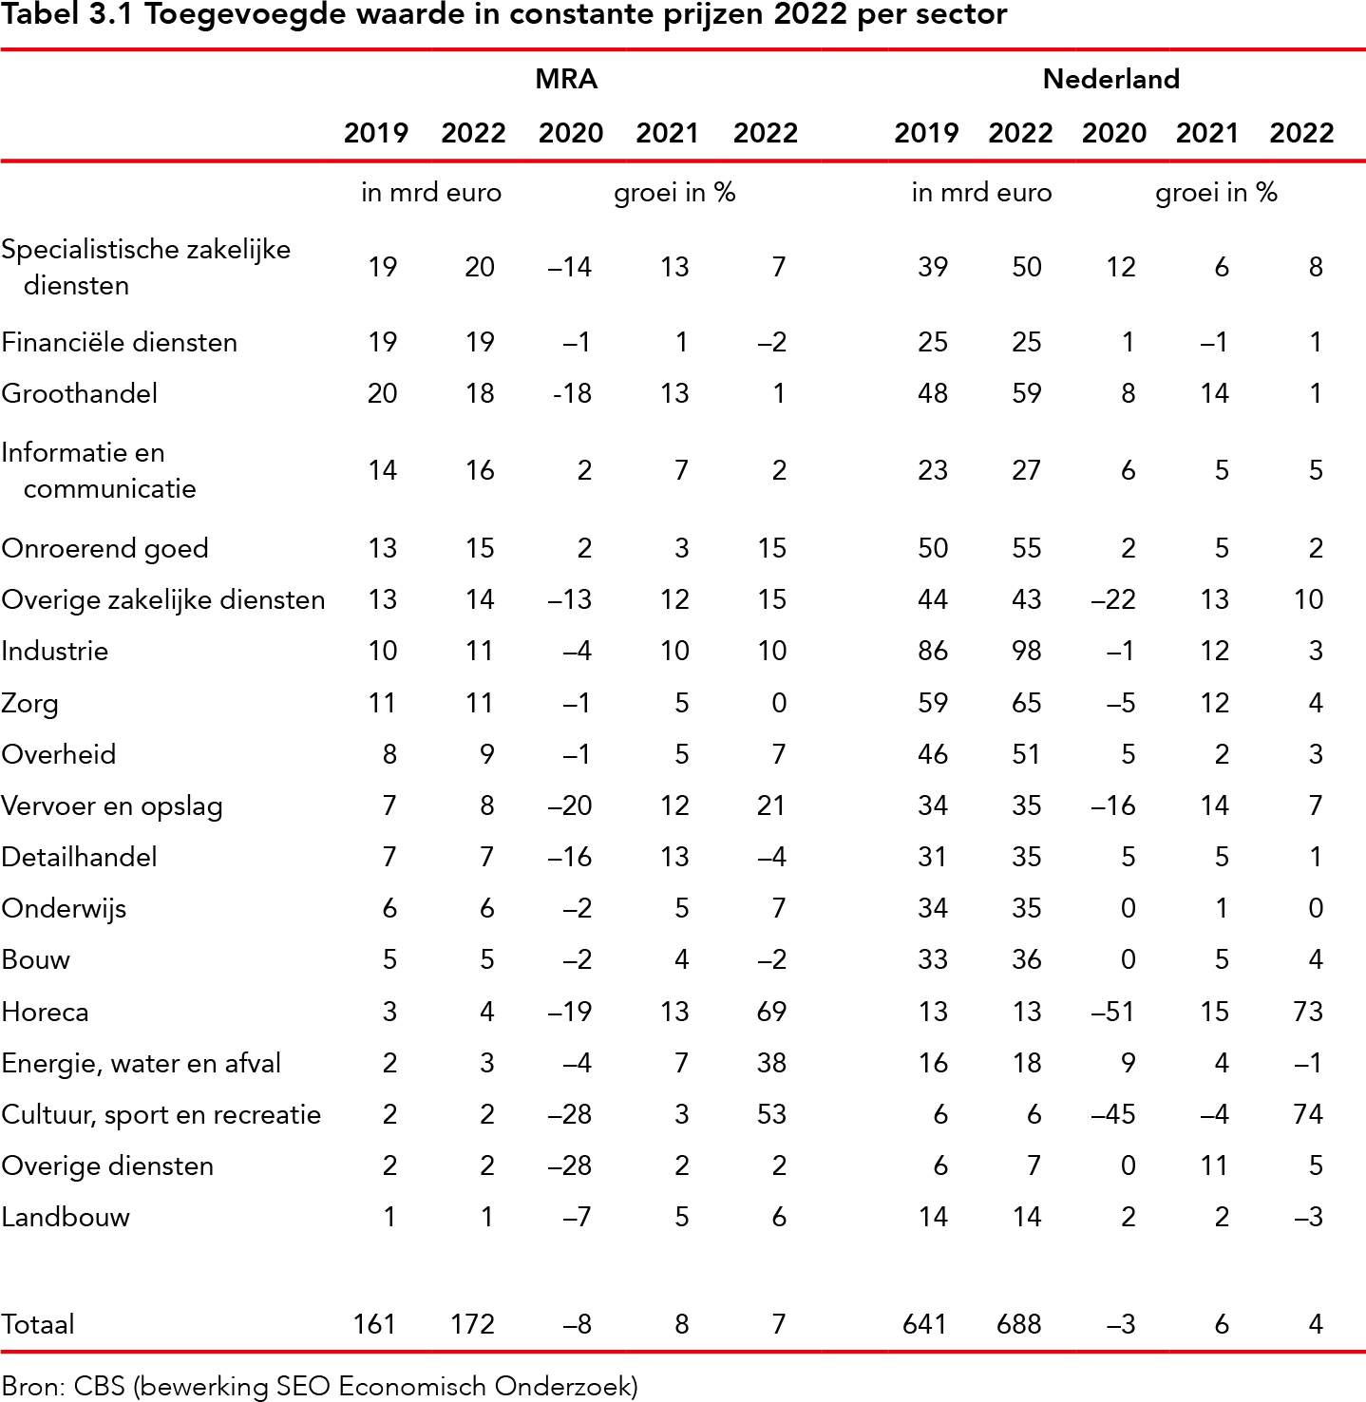
Tabel 3.1 Toegevoegde waarde in constante prijzen 2022 per sector

Slide 39
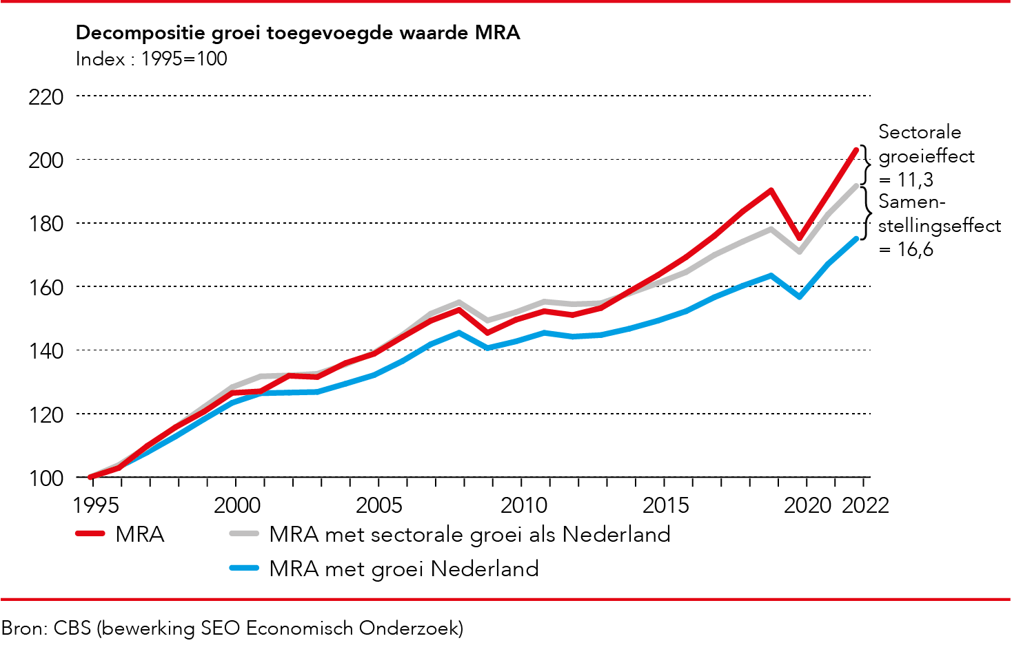
Figuur 3.1 Sectorale groei en sectorstructuur dragen bij aan hogere economische groei

Slide 40
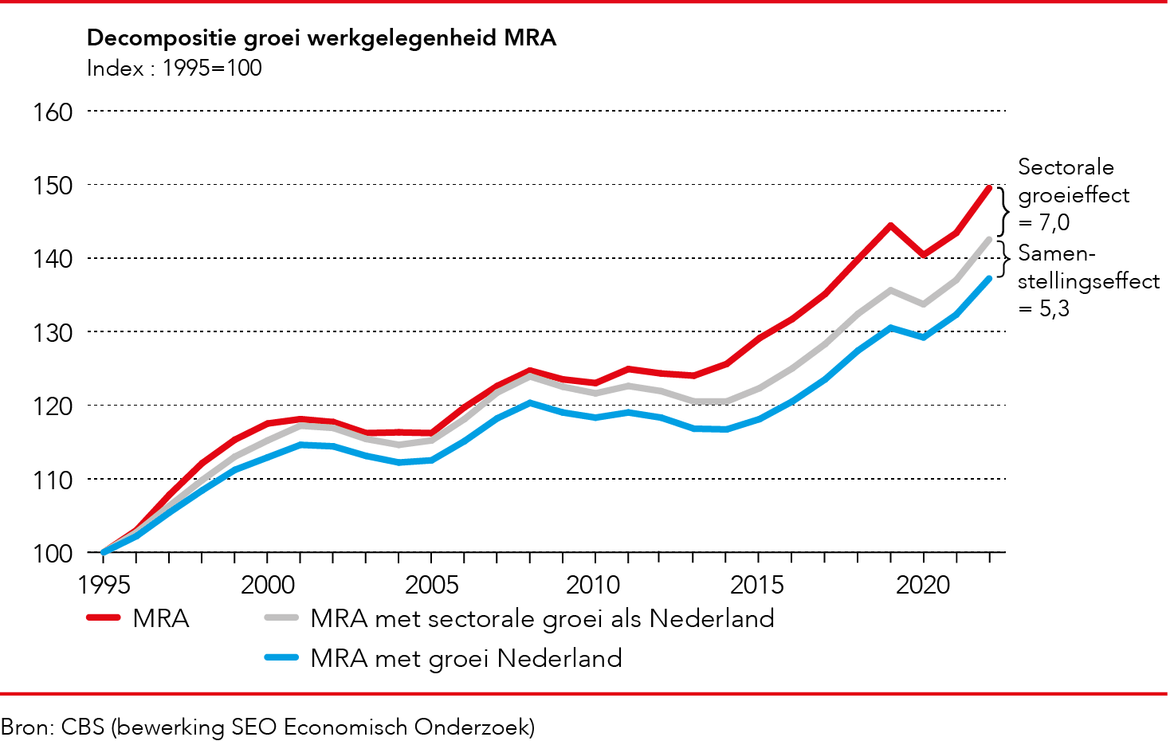
Figuur 3.2 Sectorale groei én sectorstructuur dragen bij aan hogere werkgelegenheidsgroei

Slide 41
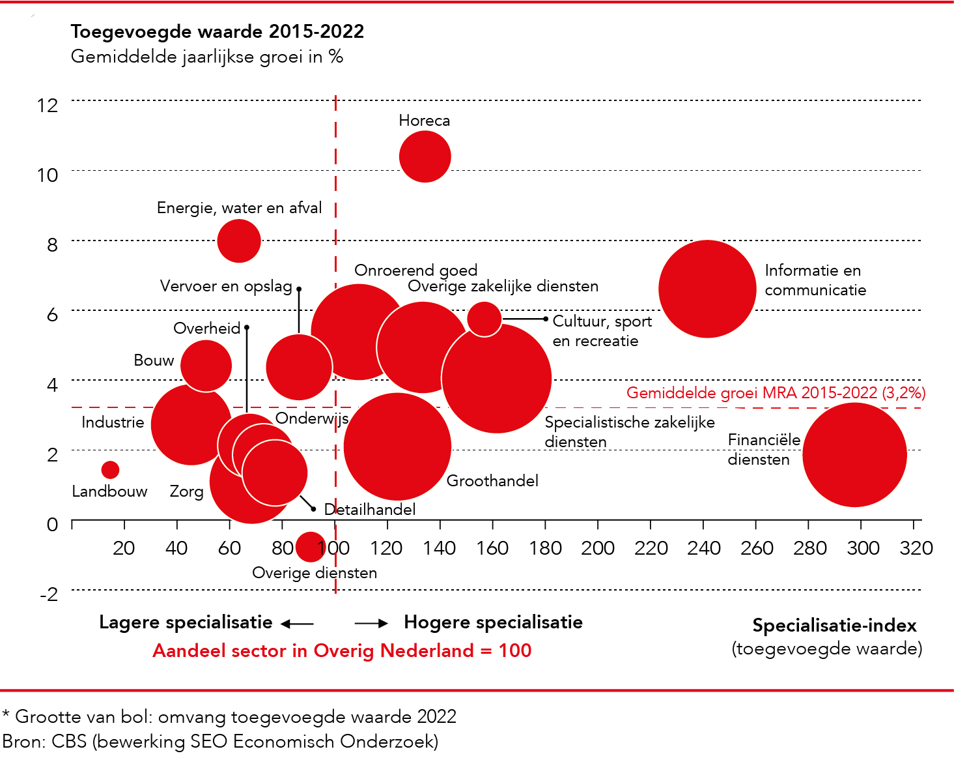
Figuur 3.3 Specialisatiepatroon draagt bij aan relatief sterke groei toegevoegde waarde

Slide 42
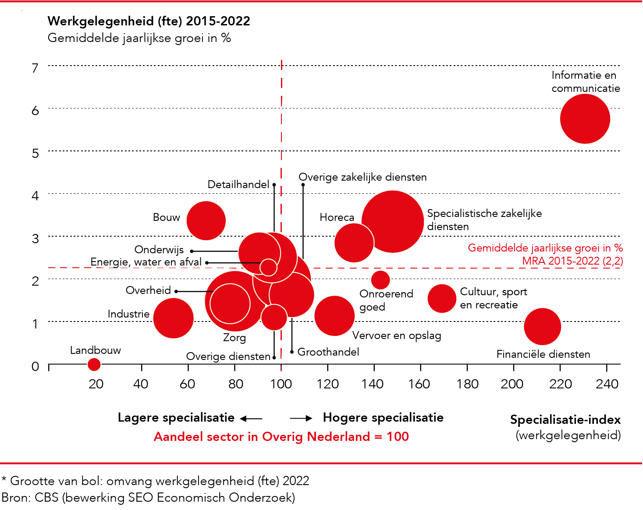
Figuur 3.4 Groei werkgelegenheid MRA vooral dankzij ICT en Specialistische zakelijke diensten

Slide 43
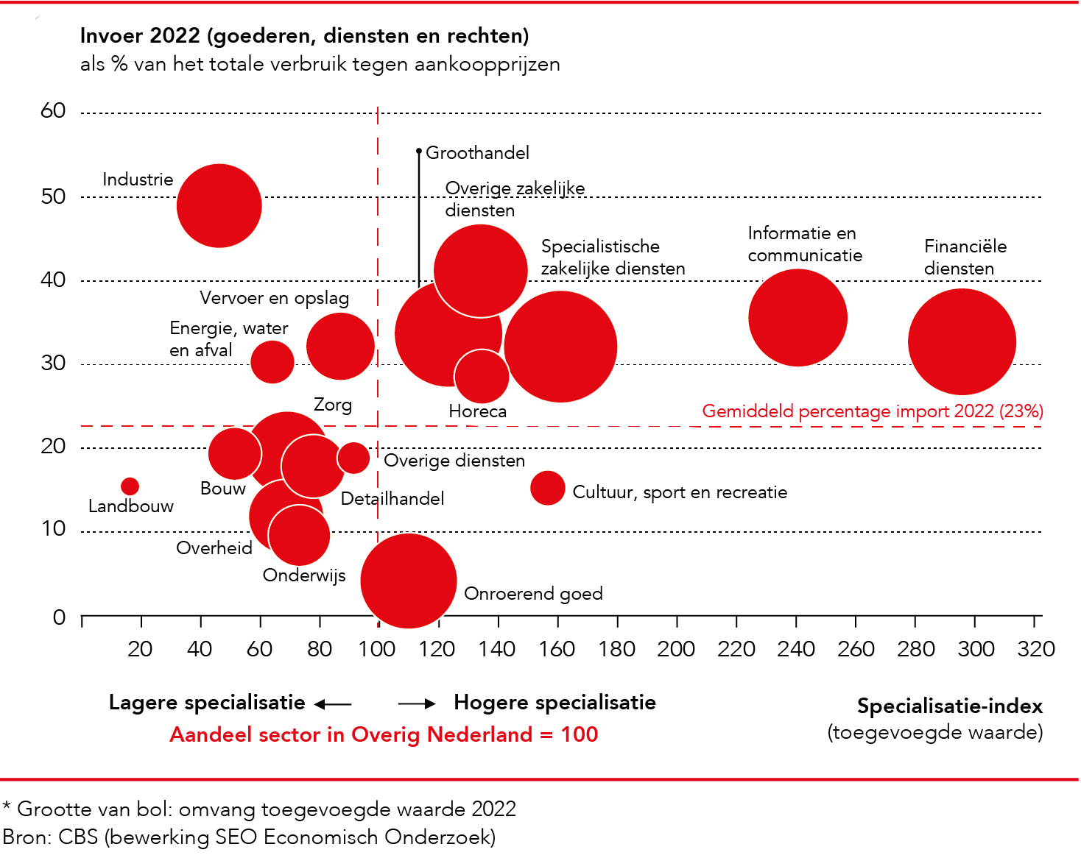
Figuur 3.5 Door haar sectorstructuur is de MRA relatief afhankelijk van import

Slide 44
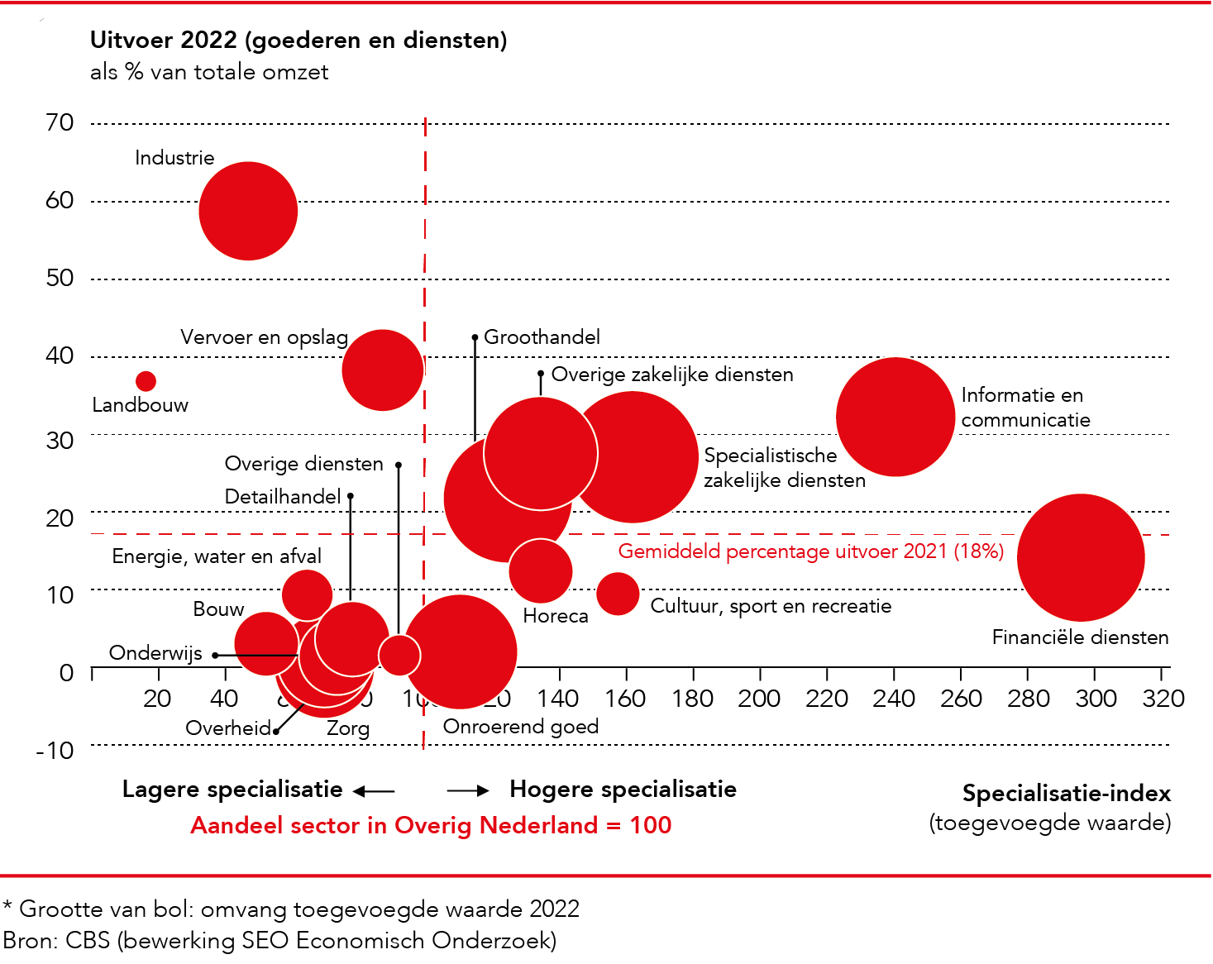
Figuur 3.6 Het specialisatiepatroon van de MRA zorgt voor een relatief grote export

Slide 45
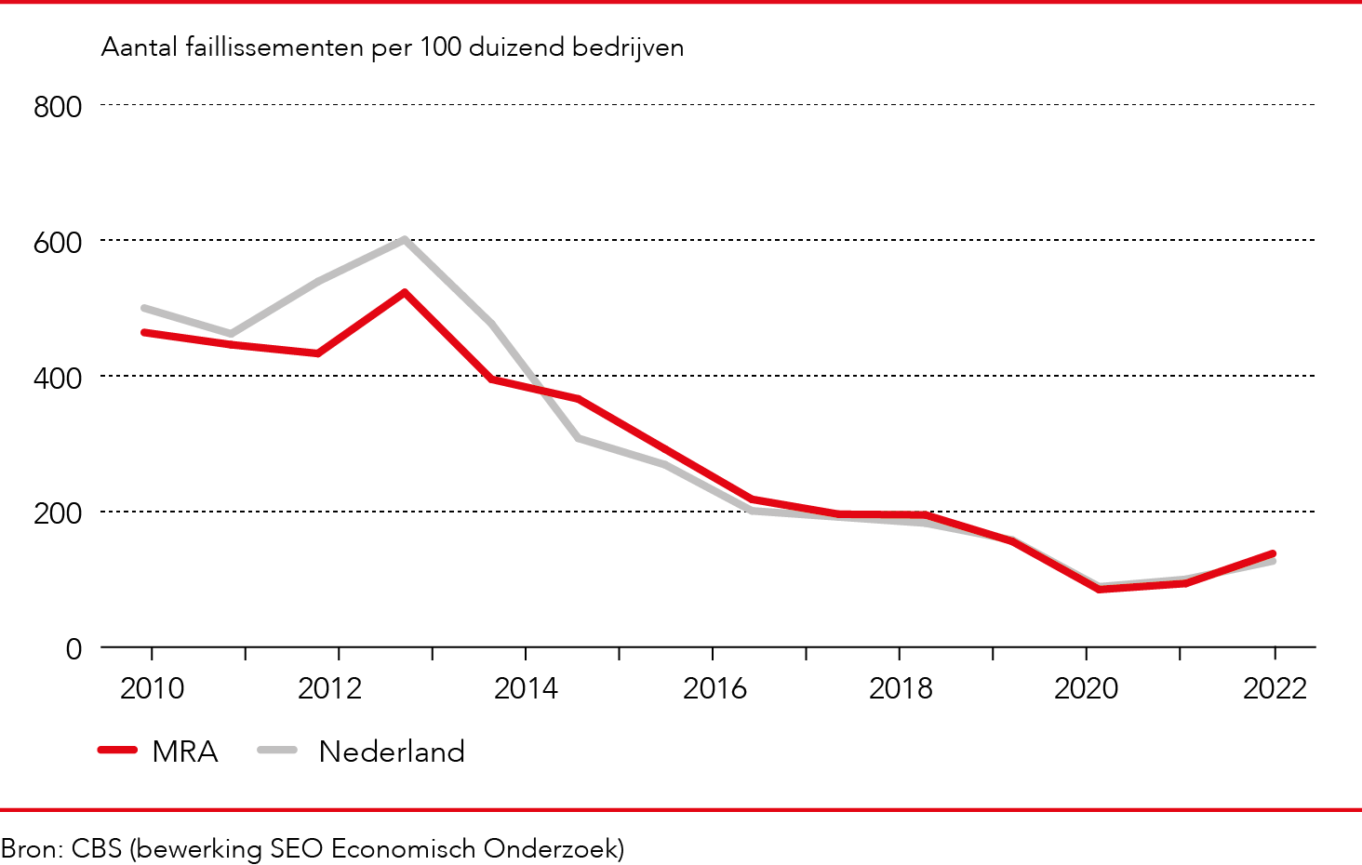
Figuur 3.7 Sinds de coronapandemie slechts beperkte toename in het aantal faillissementen

Slide 46
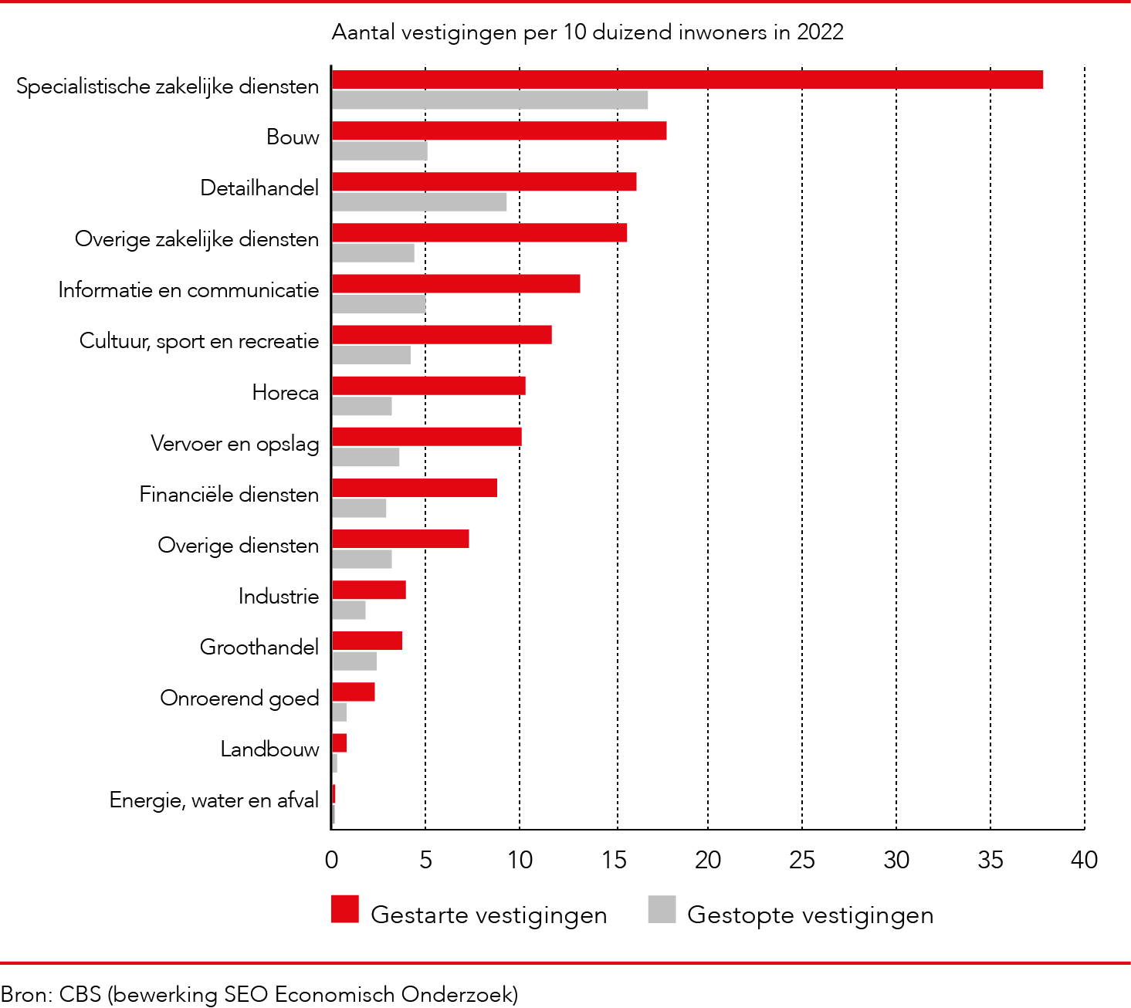
Figuur 3.8 In de meeste sectoren startten meer vestigingen dan er stopten

Slide 47
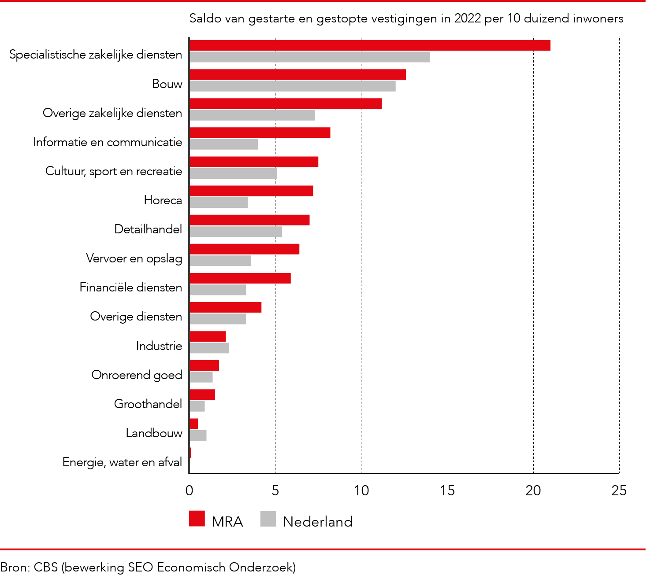
Figuur 3.9 Vooral meer nieuwe vestigingen in Specialistische zakelijke diensten

Slide 48
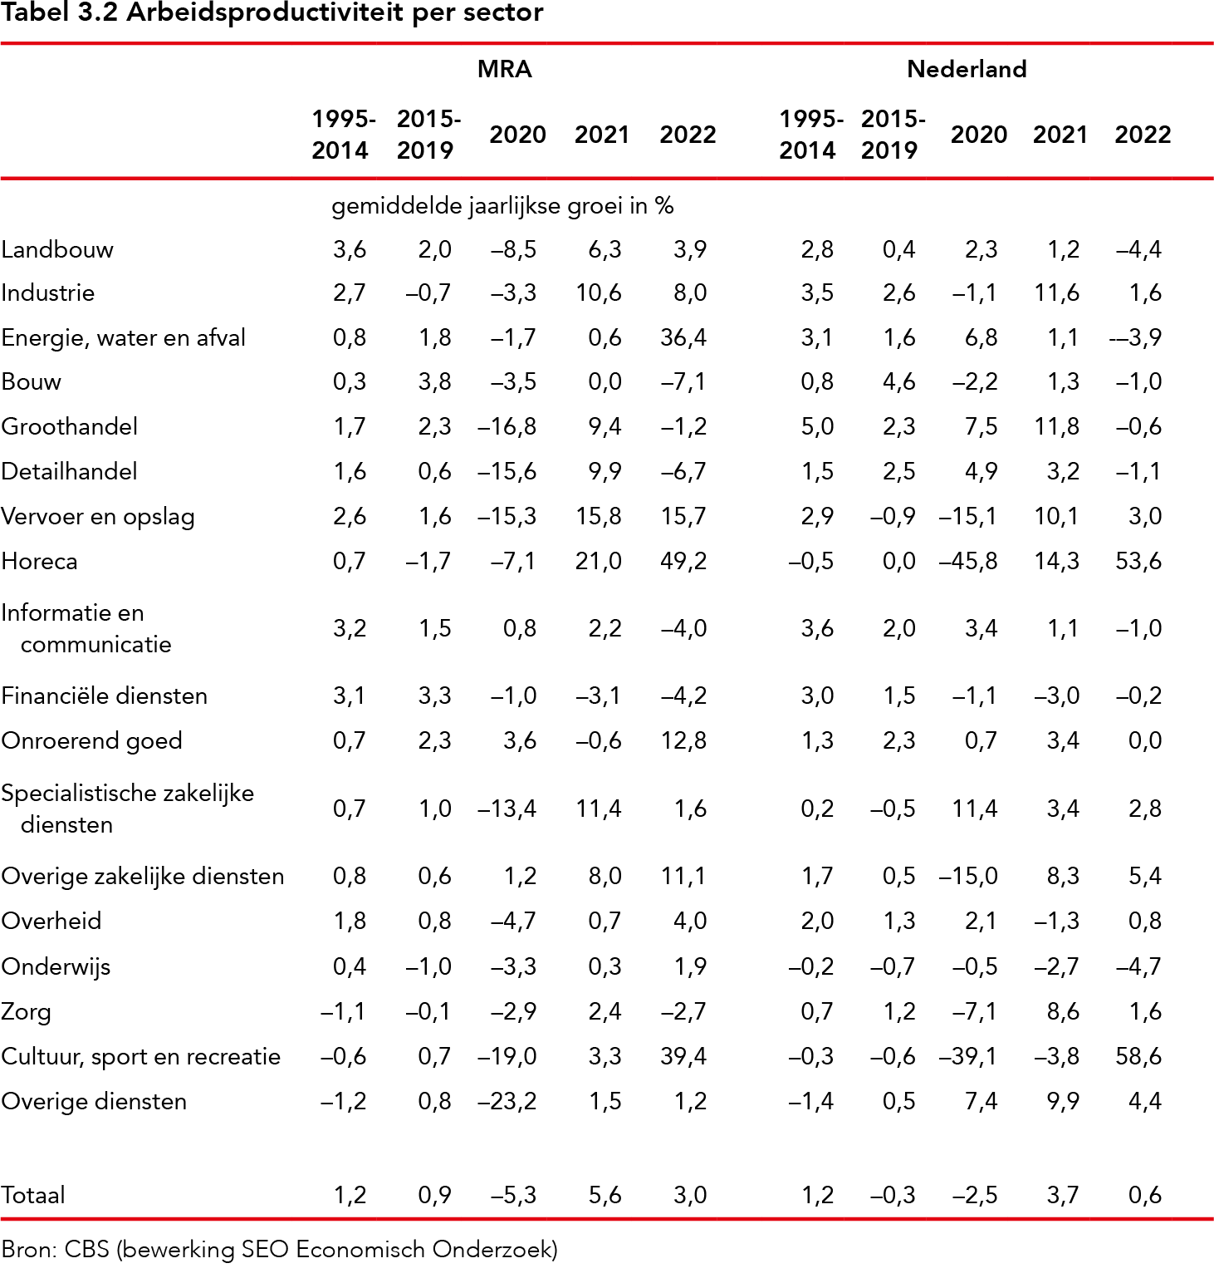
Tabel 3.2 Arbeids-productiviteit per sector

Slide 49
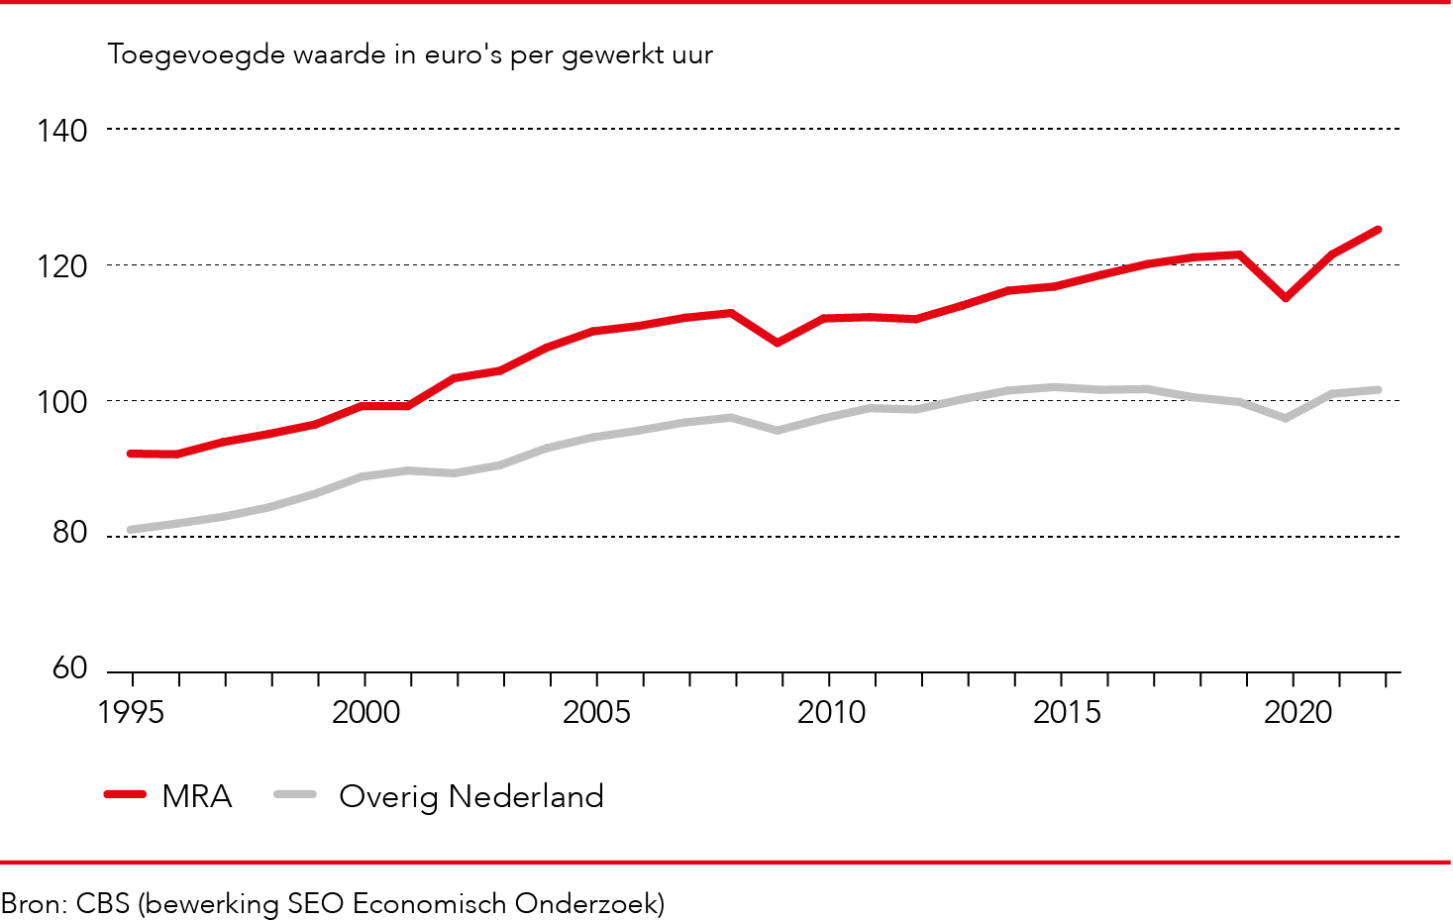
Figuur 3.10 Vooral sinds kredietcrisis groeit arbeidsproductiviteit in MRA sneller dan landelijk

Slide 50
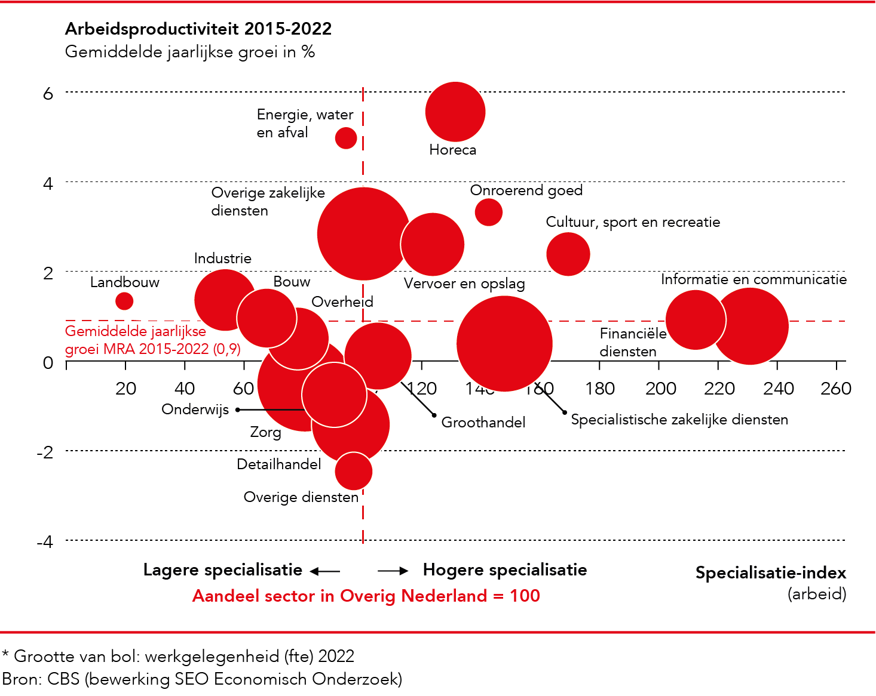
Figuur 3.11 Sectoren met bovengemiddelde arbeidsproductiviteitsgroei sterker vertegenwoordigd in MRA

Slide 51
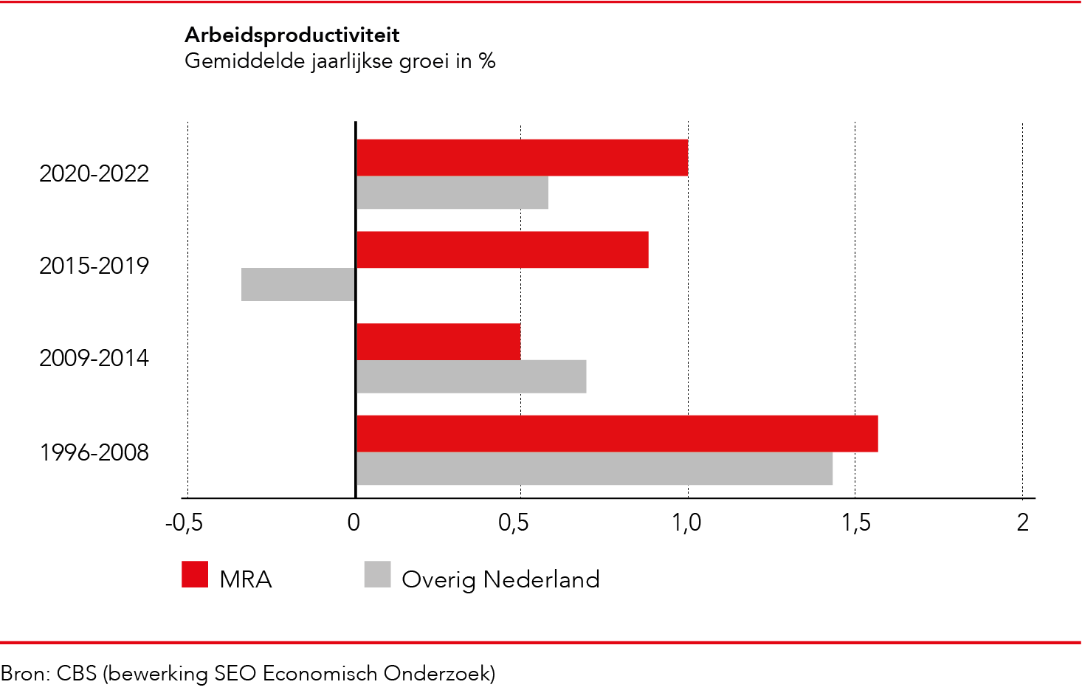
Figuur 3.12 Arbeidsproductiviteit MRA fluctueert meer met conjunctuur dan landelijk

Slide 52
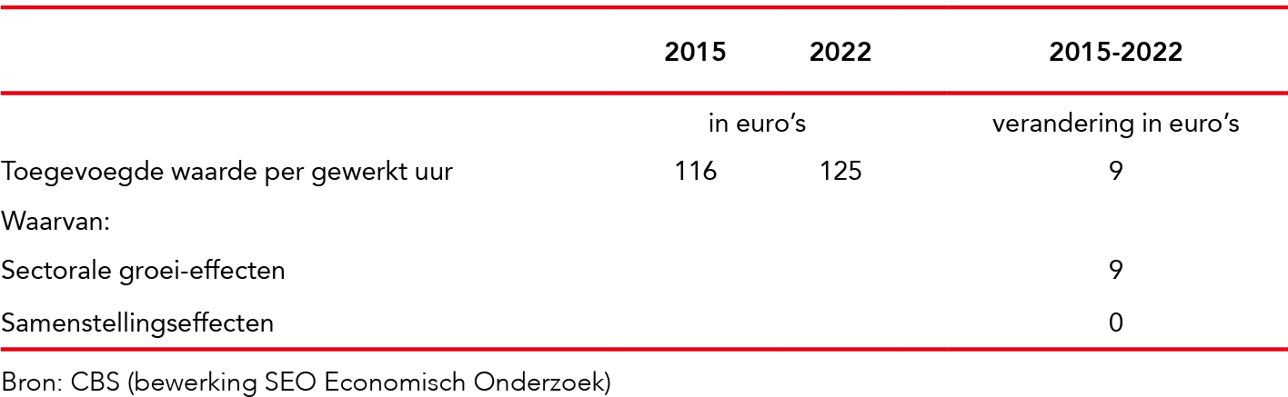
Tabel 3.3 Verandering in arbeidsproductiviteit tussen 2015 en 2022

Slide 53
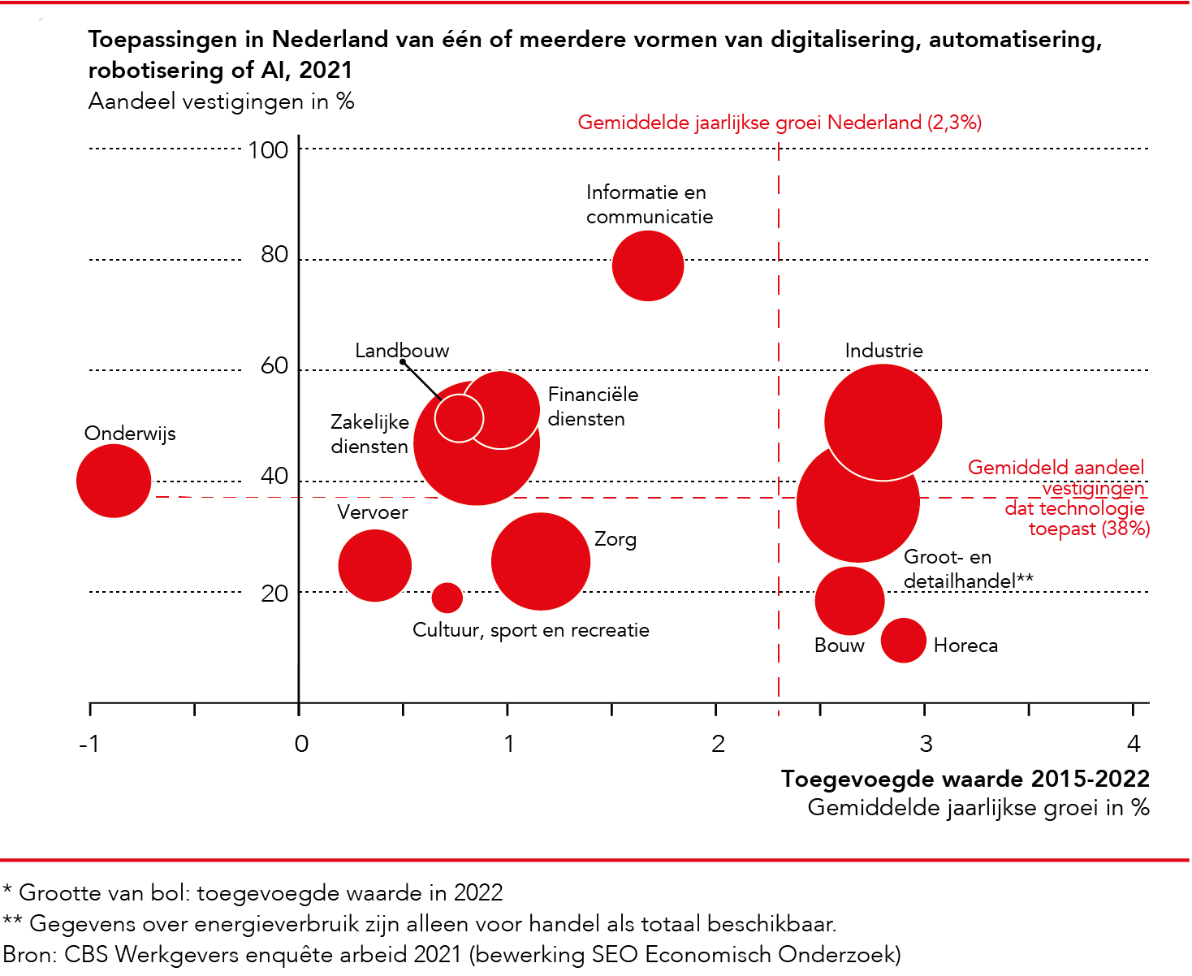
Figuur 3.13 Geen duidelijk verband tussen technologisering en groei arbeidsproductiviteit

Slide 54

Figuur 3.14 Energieverbruik MRA daalt ondanks economische groei

Slide 55

Figuur 3.15 Finaal energieverbruik groeit minder snel dan toegevoegde waarde

Slide 56

Figuur 3.16 Elektriciteitsverbruik stijgt door energietransitie

Slide 57

Figuur 3.17 Energie-intensiteit MRA vermindert vooral door besparingen binnen sectoren

Slide 58
4 Deelregio’s van
de MRA in vogelvlucht

Slide 59

Figuur 4.1 Forse groei bevolking, economie en werkgelegenheid ten opzichte van Nederland

Slide 60

Figuur 4.2 Herstel luchtvaart na coronapandemie goed zichtbaar

Slide 61

Figuur 4.3 Almere-Lelystad en Amsterdam groeiden het sterkst tussen 1996 en 2022

Slide 62

Figuur 4.4 Economische groei concentreert zich sterk in Amsterdam

Slide 63

Figuur 4.5 Ook werkgelegenheidsontwikkeling concentreert zich sterk in Amsterdam

Slide 64

Figuur 4.6 Na de coronapandemie groeide de arbeidsproductiviteit sterker dan daarvoor

Slide 65

Tabel 4.1 Huishoudens en kinderen in armoede; gemiddeld versus mediaan inkomen

Slide 66

Tabel 4.2 Vergelijking arbeidsmarktindicatoren deelregio’s MRA, 2023

Slide 67

Figuur 4.7 Tijdelijke trendbreuk in stijgende woningprijzen dankzij rentestijging

Slide 68

Figuur 4.8 Aantal inwoners MRA neemt relatief sneller toe dan elders in Nederland

Slide 69

Figuur 4.9 Verhuizers naar MRA steeds vaker met bovenmodaal inkomen

Slide 70

Figuur 4.10 De woningvoorraad groeit sneller dan de bevolking

Slide 71

Figuur 4.11 Toename woningvoorraad zit vooral in niet-corporatiehuurwoningen

Slide 72

Figuur 4.12 In 2022 waren er meer binnenlandse verhuizingen vanuit de MRA dan naar de MRA

Slide 73

Figuur 4.13 Woon-werkverkeer binnen de MRA en met overige delen van Nederland, 2022

Slide 74
5 Kerncijfers
per deelregio

Slide 75

Figuur 1 Brede welvaart in Almere-Lelystad

Slide 76

Tabel 1 Kerngegevens Almere-Lelystad

Slide 77

Figuur 2 Stevig herstel na coronajaar 2020 en recente stabilisatie

Slide 78

Figuur 3 Groei economie en werkgelegenheid in Almere en Lelystad lopen gelijk op

Slide 79

Figuur 4 Divers palet aan diensten vormt basis economische groei Almere-Lelystad

Slide 80

Figuur 5 Almere herbergt ongeveer tweederde van de werkgelegenheid in deelregio

Slide 81

Figuur 6 Dienstensectoren belangrijke werkgevers in Almere-Lelystad

Slide 82

Figuur 1 Brede welvaart in Amstelland-Meerlanden

Slide 83

Tabel 1 Kerngegevens Amstelland-Meerlanden

Slide 84

Figuur 2 Sterk herstel economische groei in 2021 en 2022, gevolgd door stabilisatie

Slide 85

Figuur 3 Regio Haarlemmermeer relatief groot, maar Overig Amstel-Meerlanden groeit harder

Slide 86

Figuur 4 Forse groei in Informatie en communicatie en Horeca in Amstelland-Meerlanden

Slide 87

Figuur 5 De meeste sectoren zijn het sterkst vertegenwoordigd in Regio Haarlemmermeer

Slide 88
Figuur 6 Zakelijke diensten, handel, transport en logistiek zijn belangrijke werkgevers

Slide 89

Figuur 1 Brede welvaart in Amsterdam

Slide 90

Tabel 1 Kerngegevens Amsterdam

Slide 91

Figuur 2 De Amsterdamse economie veerde op na coronajaar 2020

Slide 92
Figuur 3 Sterke groei in Informatie en communicatie, Horeca en Specialistische zakelijke diensten

Slide 93

Figuur 4 ICT en Specialistische zakelijke diensten stuwen groei werkgelegenheid

Slide 94

Figuur 1 Brede welvaart in Gooi en Vechtstreek

Slide 95

Tabel 1 Kerngegevens Gooi en Vechtstreek

Slide 96

Figuur 2 In 2023 groeide de economie van Gooi en Vechtstreek in een lager tempo

Slide 97

Figuur 3 Informatie en communicatie prominente sector in Gooi en Vechtstreek

Slide 98

Figuur 4 Veel werkgelegenheid in de Zorg, ICT, Detailhandel en Zakelijke diensten

Slide 99

Figuur 1 Brede welvaart in IJmond

Slide 100

Tabel 1 Kerngegevens IJmond

Slide 101

Figuur 2 Forse krimp van brp in 2023

Slide 102

Figuur 3 IJmondse industrie heeft een zeer groot aandeel in de MRA

Slide 103

Figuur 4 Industrie, Zorg en Detailhandel belangrijk voor de werkgelegenheid

Slide 104

Figuur 1 Brede welvaart in Zaanstreek-Waterland

Slide 105

Tabel 1 Kerngegevens Zaanstreek-Waterland

Slide 106

Figuur 2 Economie Zaanstreek-Waterland groeide in 2023 beperkt

Slide 107

Figuur 3 Economie van Zaanstreek groeit gemiddeld sneller dan die van Waterland

Slide 108

Figuur 4 Groei van Zaanstreek-Waterland is zeer divers

Slide 109

Figuur 5 Tussen Zaanstreek en Waterland zijn veel sectoren ongeveer gelijk verdeeld

Slide 110

Figuur 6 Overheid groeit snel, Industrie laat krimp van werkgelegenheid zien

Slide 111

Figuur 1 Brede welvaart in Zuid-Kennemerland

Slide 112

Tabel 1 Kerngegevens Zuid-Kennemerland

Slide 113

Figuur 2 Economische groei Zuid-Kennemerland nog steeds groter dan vóór corona

Slide 114

Figuur 3 Onroerend goed, Zorg en Overheid belangrijke sectoren

Slide 115

Figuur 4 Verscheidenheid in werkgelegenheid

Slide 116
Bijlage 4
Indicatoren brede
welvaart

Slide 117

Tabel B4.1 Brede Welvaart in MRA en ontwikkelingen in de tijd, 2012-2022

Slide 118

Tabel B4.2 Brede Welvaart in de MRA en deelregio’s, 2022
Index t.o.v. Nederland (Neder-land=1). Een hoge score is gunstig in termen van brede welvaart

Slide 119
Bijlage 5
Woon-werkverkeer
en verhuizingen

Slide 120

Tabel B5.1 Woon-werkbalans van MRA naar deelregio, 2022

Slide 121

Tabel B5.2 Woon-werkverkeer binnen de MRA en met Overig Nederland, 2022

Slide 122

Tabel B5.3 Woon-werkverkeer binnen de MRA en met overige delen van Nederland, 2022

Slide 123

Tabel B5.4 Verhuizingen binnen de MRA en naar of vanuit overige delen van Nederland, 2022

